Slide 1
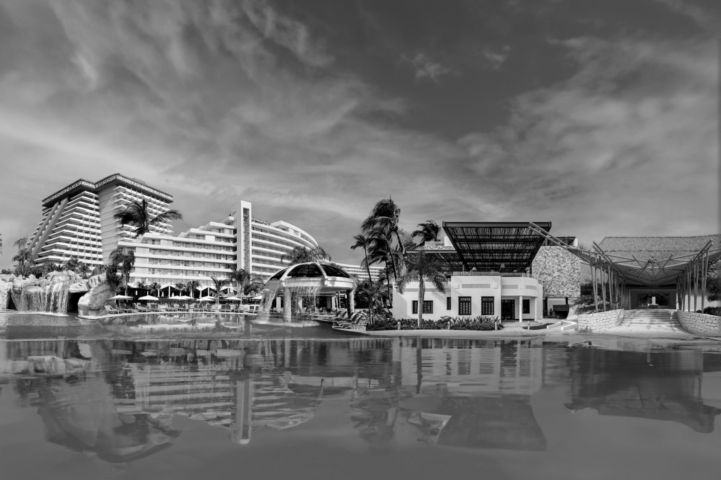


Resultados Globales
ENCUESTA LABORAL 2024

Slide 2

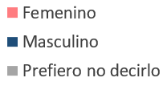
Encuesta LABORAL | DICIEMBRE 2024
Datos demográficos – género (global)
Mundo Imperial
Palacio
Princess
Pierre
Servicios Corporativos
Arena - Forum
Dirección General

Slide 3
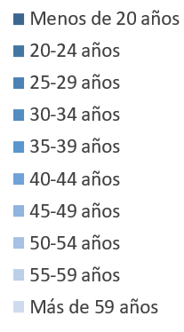
Encuesta LABORAL | DICIEMBRE 2024
Datos demográficos – edad (global)
Mundo Imperial
Palacio
Princess
Pierre
Servicios Corporativos
Arena - Forum
Dirección General

Slide 4
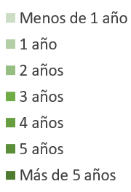
Encuesta LABORAL | DICIEMBRE 2024
Datos demográficos – antigüedad (global)
Mundo Imperial
Palacio
Princess
Pierre
Servicios Corporativos
Arena - Forum
Dirección General

Slide 5
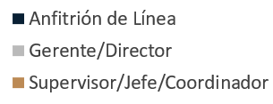
Encuesta LABORAL | DICIEMBRE 2024
Datos demográficos – tipo puesto (global)
Mundo Imperial
Palacio
Princess
Pierre
Servicios Corporativos
Arena - Forum
Dirección General

Slide 6
Encuesta LABORAL | DICIEMBRE 2024
Calificación (global)
74.08%

Slide 7


Encuesta LABORAL | DICIEMBRE 2024
% DE PARTICIPACIÓN
71.37%
97.01%
92.54%
90.08%
82.22%
68.75%
55.00%

Slide 8
Encuesta LABORAL | DICIEMBRE 2024
Preguntas con menor valoración positiva

Slide 9
Resultados Dirección General Mundo Imperial
ENCUESTA LABORAL 2024

Slide 10
Encuesta LABORAL | DICIEMBRE 2024
Calificación DIRECCIÓN GENERAL - global
86.93%

Slide 11
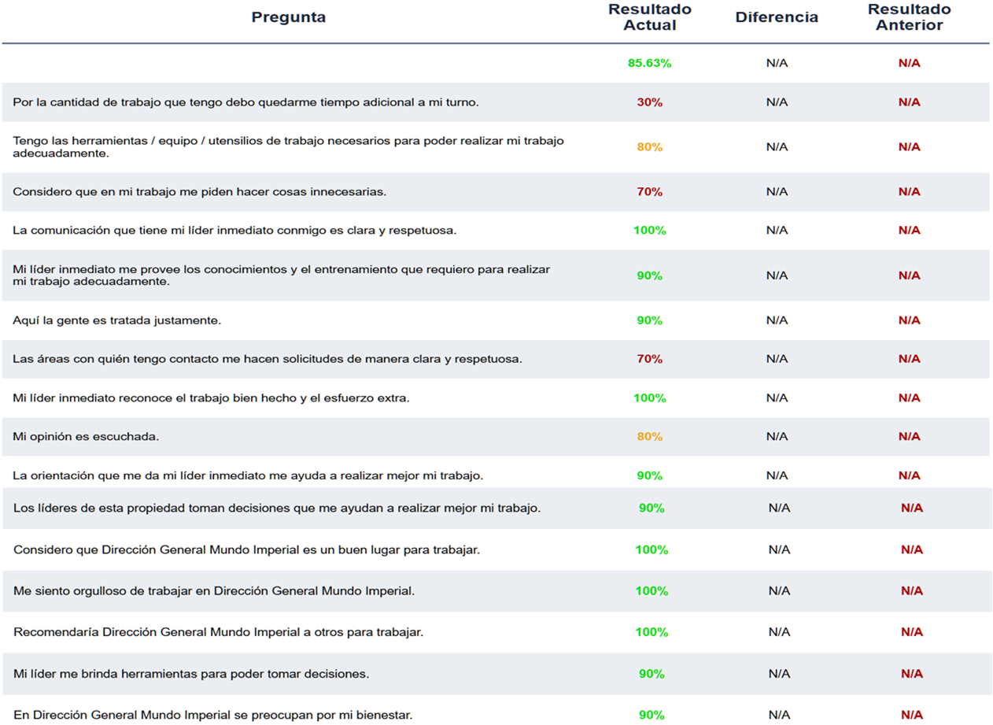
Encuesta LABORAL | DICIEMBRE 2024
Calificación DIRECCIÓN GENERAL – comité directivo
85.63%

Slide 12
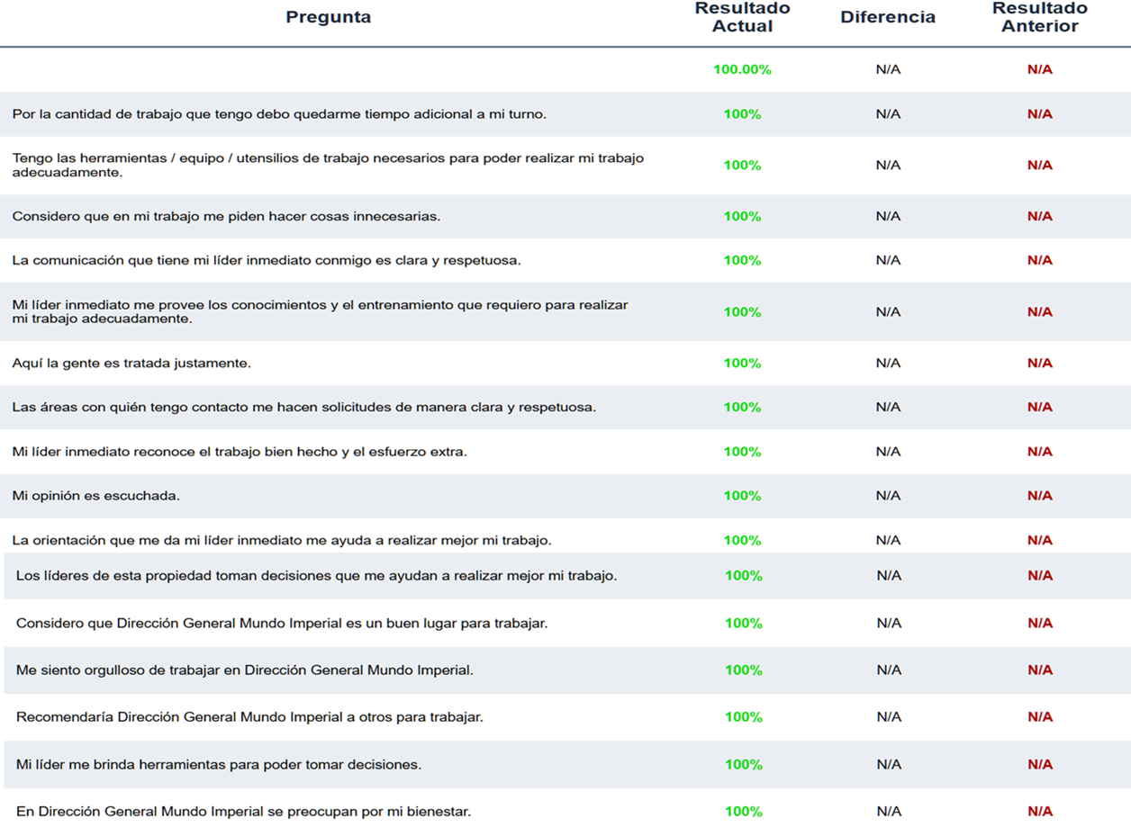
Encuesta LABORAL | DICIEMBRE 2024
Calificación DIRECCIÓN GENERAL – administración
100%

Slide 13
Resultados Servicios Corporativos Mundo Imperial
ENCUESTA LABORAL 2024

Slide 14
Encuesta LABORAL | DICIEMBRE 2024
Calificación SERVICIOS CORPORATIVOS Mundo Imperial - global
79.48%

Slide 15
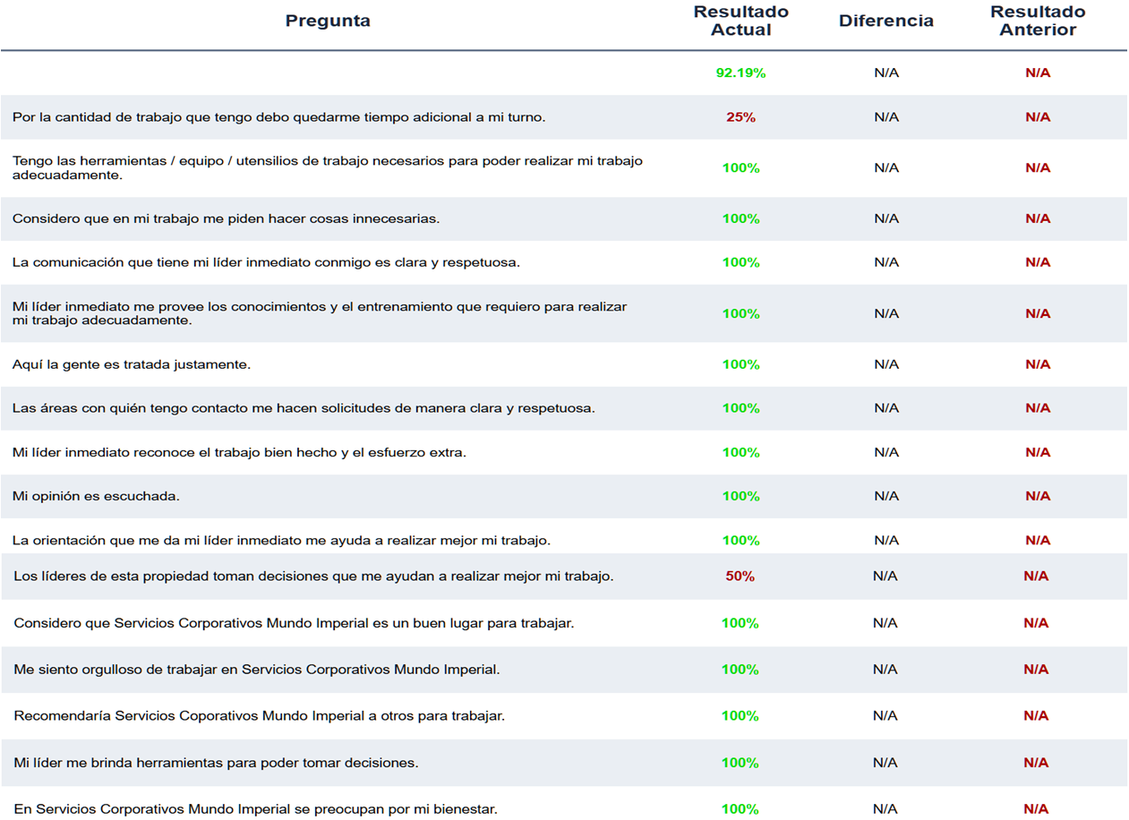
Encuesta LABORAL | DICIEMBRE 2024
Calificación SERVICIOS CORPORATIVOS Mundo Imperial - COMPRAS
92.19%

Slide 16
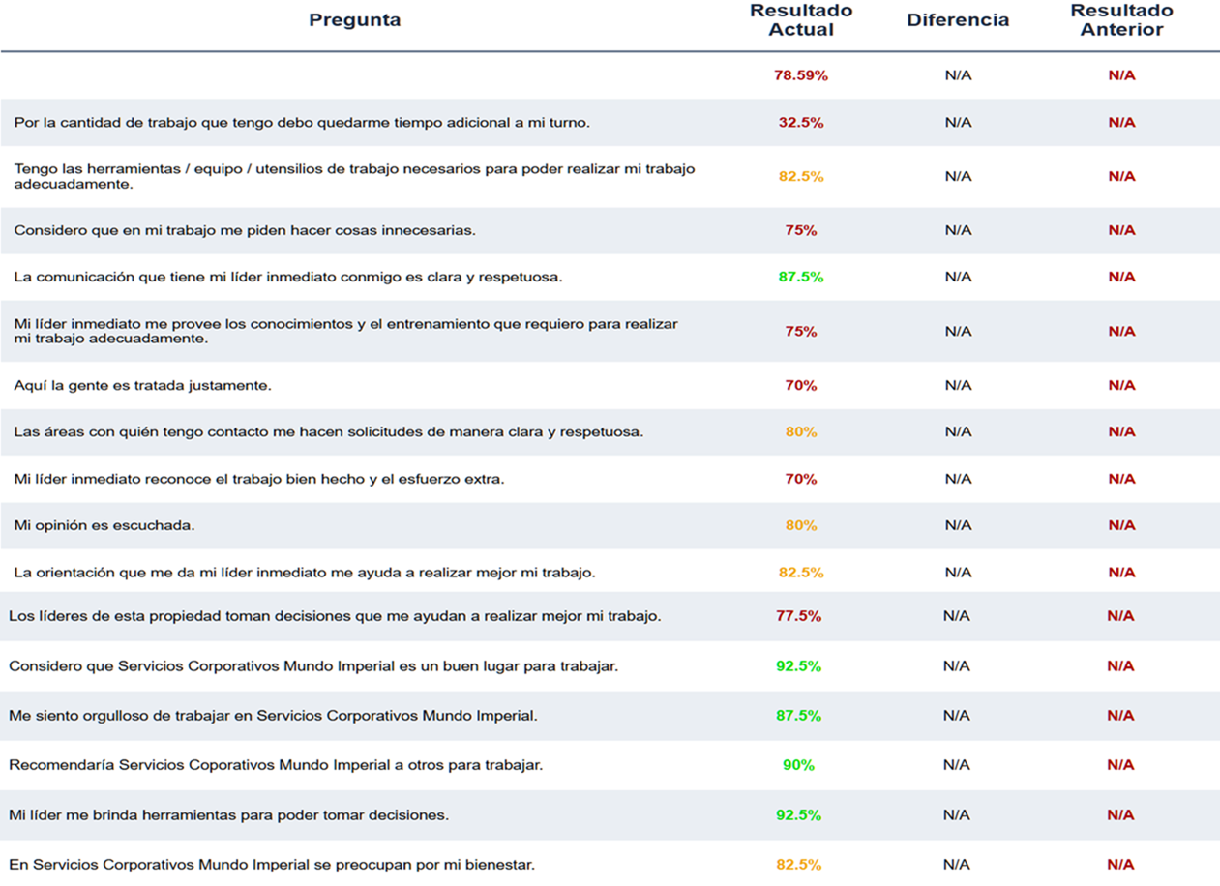
Encuesta LABORAL | DICIEMBRE 2024
Calificación SERVICIOS CORPORATIVOS Mundo Imperial – REVENUE Y RESERVACIONES
78.59%

Slide 17
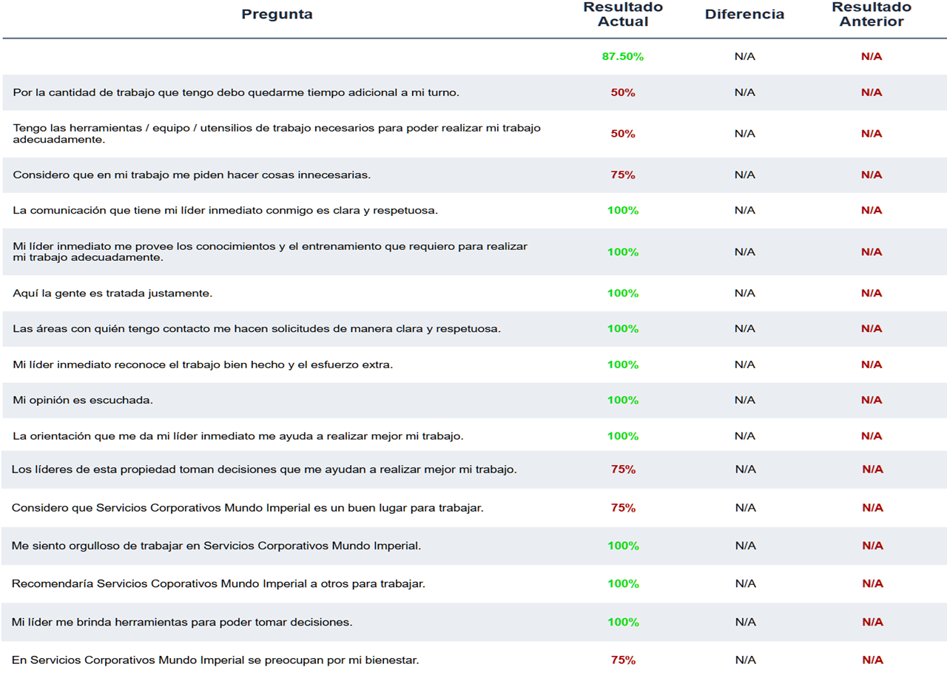
Encuesta LABORAL | DICIEMBRE 2024
Calificación SERVICIOS CORPORATIVOS Mundo Imperial – TALENTO HUMANO
87.50%

Slide 18
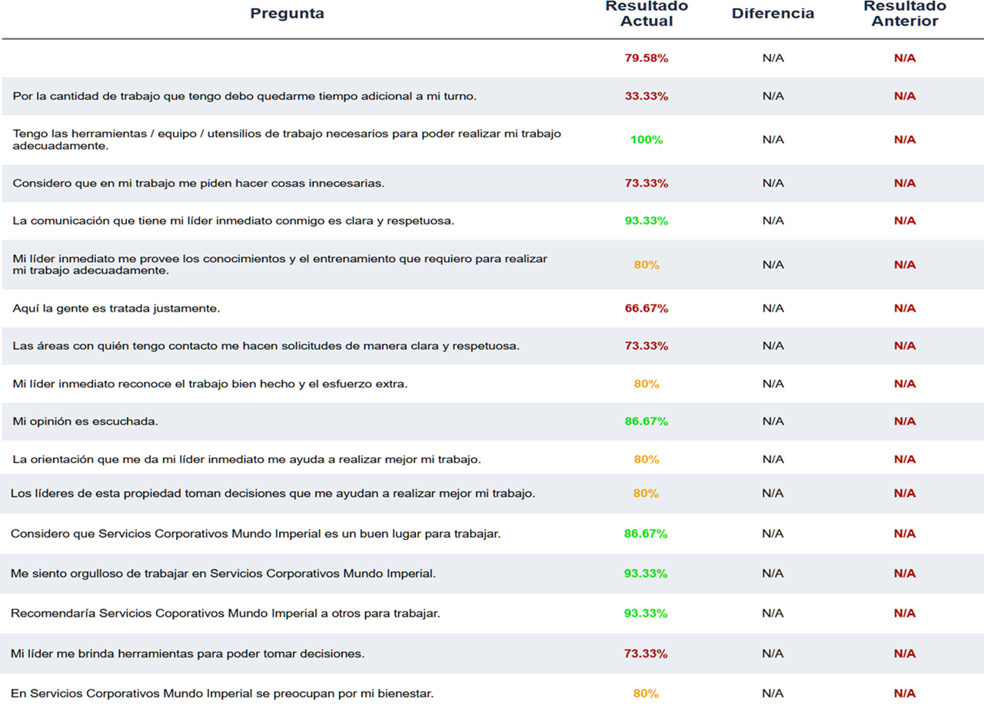
Encuesta LABORAL | DICIEMBRE 2024
Calificación SERVICIOS CORPORATIVOS Mundo Imperial – VENTAS
79.58%

Slide 19
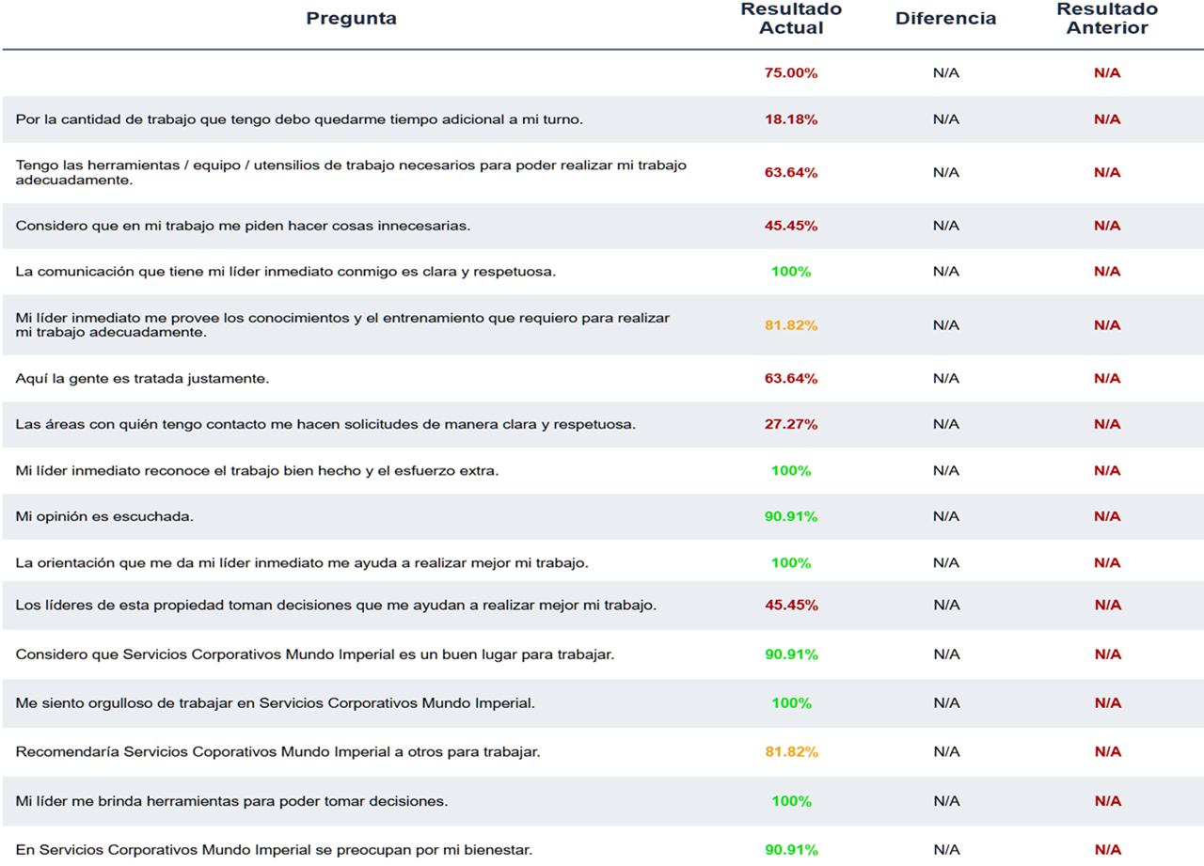
Encuesta LABORAL | DICIEMBRE 2024
Calificación SERVICIOS CORPORATIVOS Mundo Imperial – MERCADOTECNIA
75.00%

Slide 20
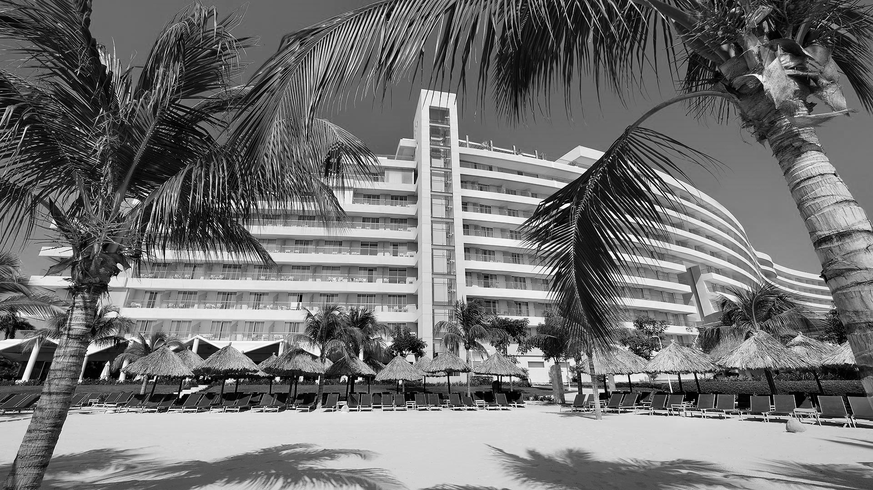
Resultados Palacio Mundo Imperial
ENCUESTA LABORAL 2024

Slide 21
Encuesta LABORAL | DICIEMBRE 2024
Calificación Palacio - global
71.58%

Slide 22
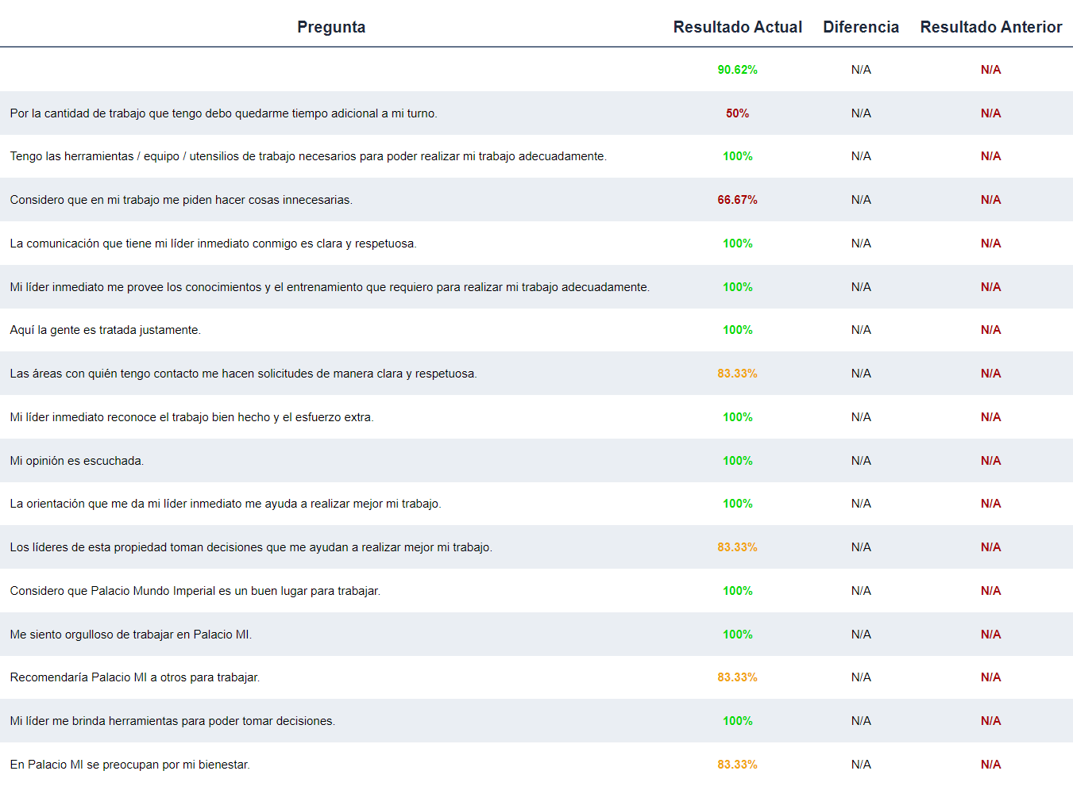
Encuesta LABORAL | DICIEMBRE 2024
Calificación PALACIO – GRUPOS & CONVENCIONES
90.62%

Slide 23
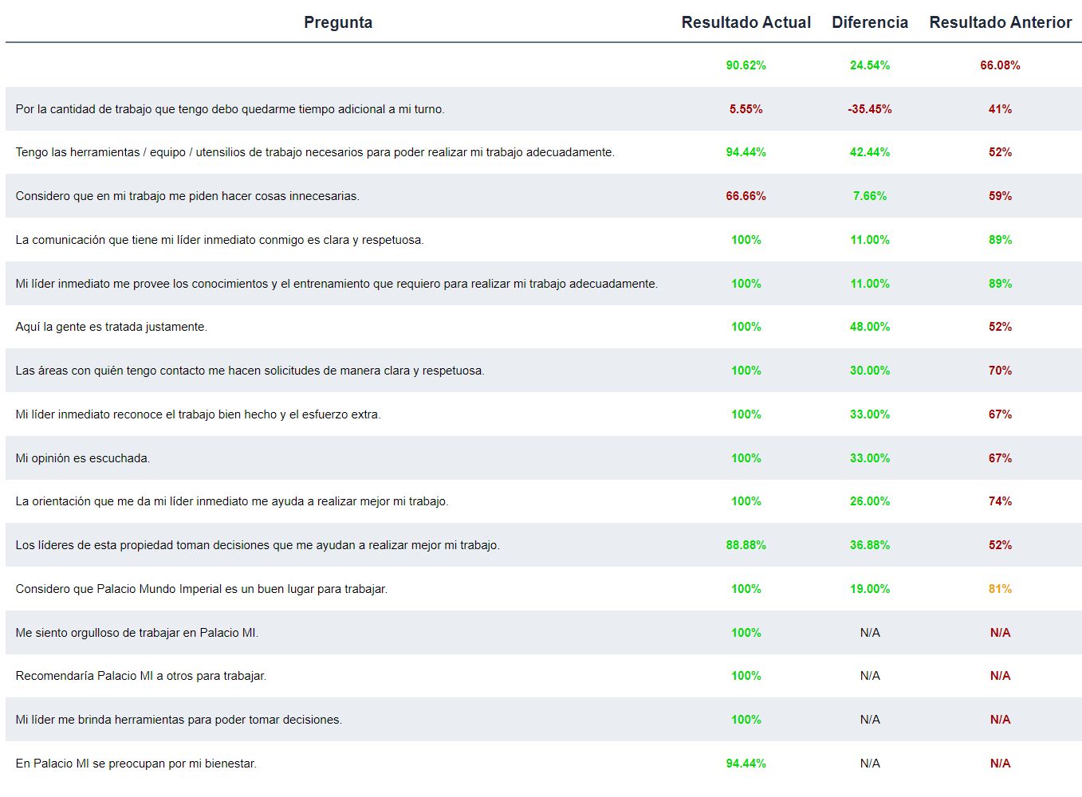
Encuesta LABORAL | DICIEMBRE 2024
Calificación PALACIO – AMA DE LLAVES
90.62%

Slide 24
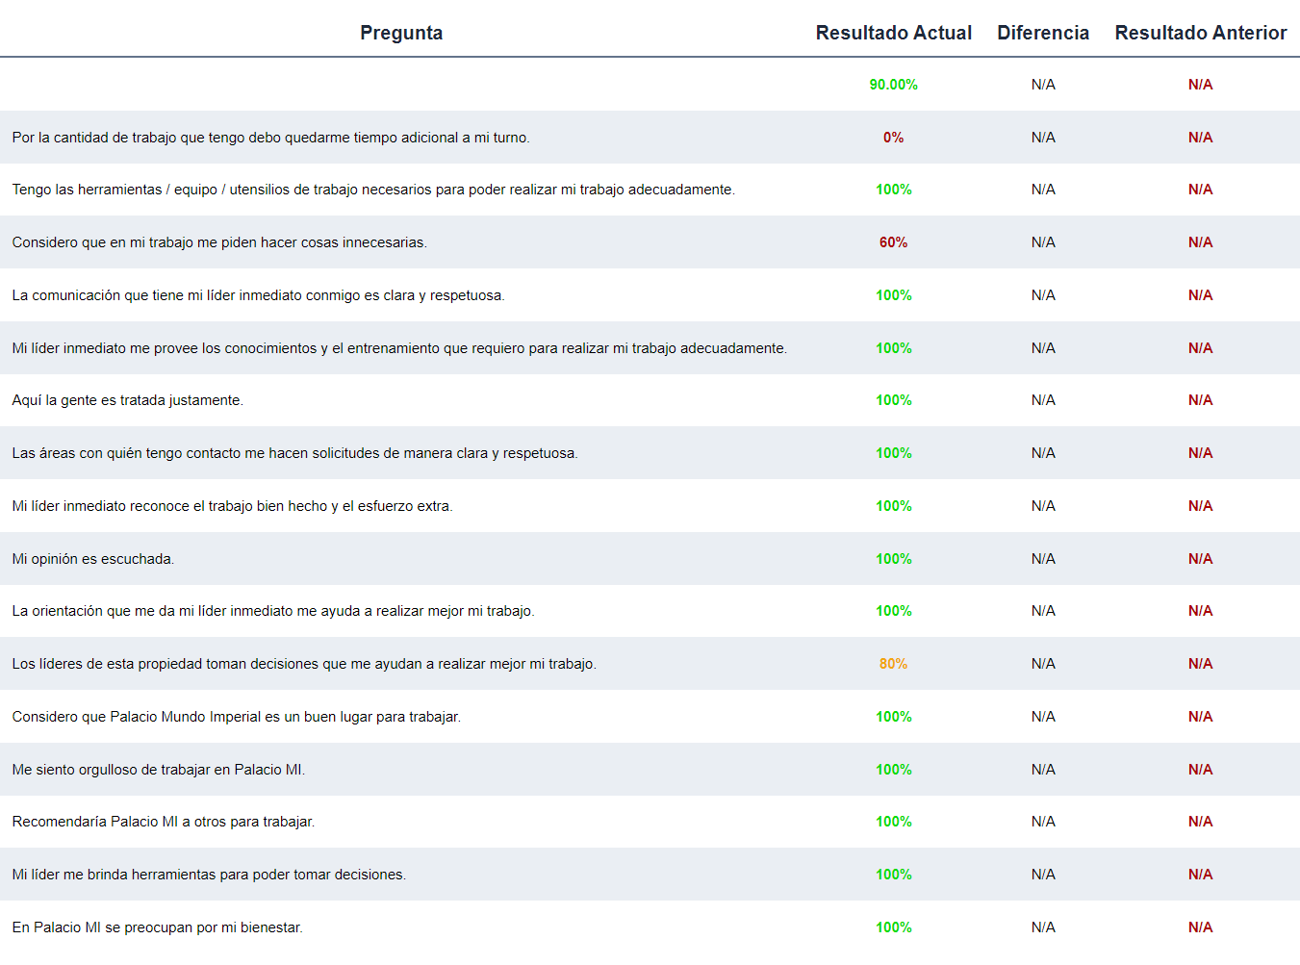
Encuesta LABORAL | DICIEMBRE 2024
Calificación PALACIO – TIENDAS
90.00%

Slide 25
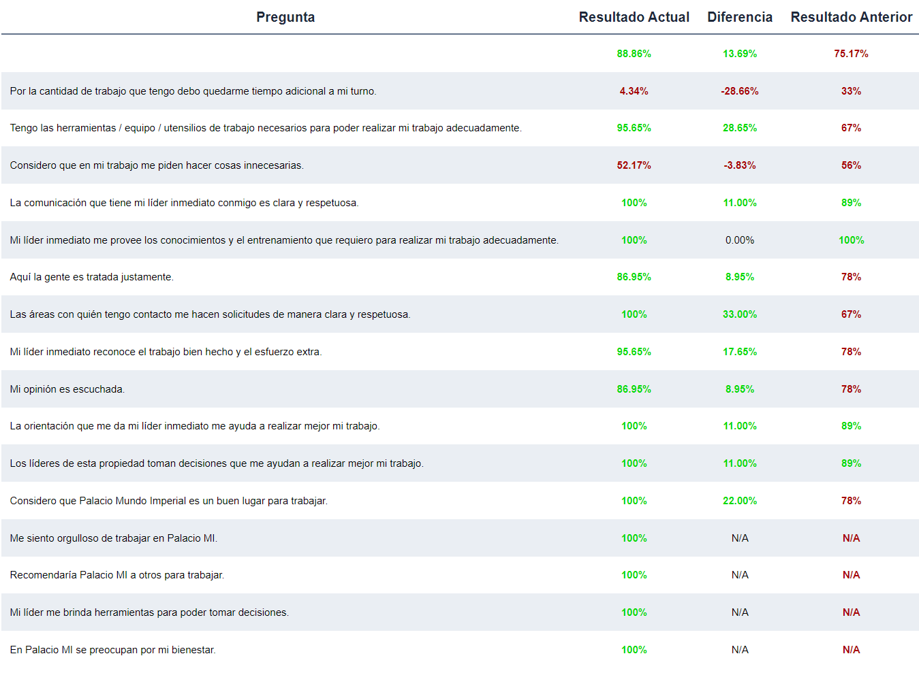
Encuesta LABORAL | DICIEMBRE 2024
Calificación PALACIO – CAMARISTAS
88.86%

Slide 26
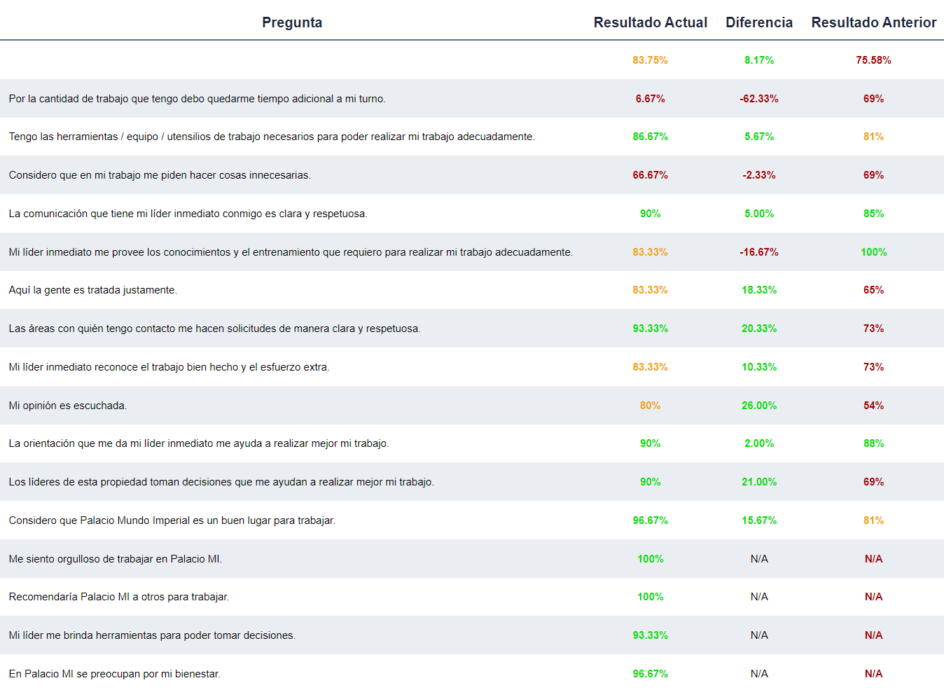
Encuesta LABORAL | DICIEMBRE 2024
Calificación PALACIO – SEGURIDAD
83.75%

Slide 27
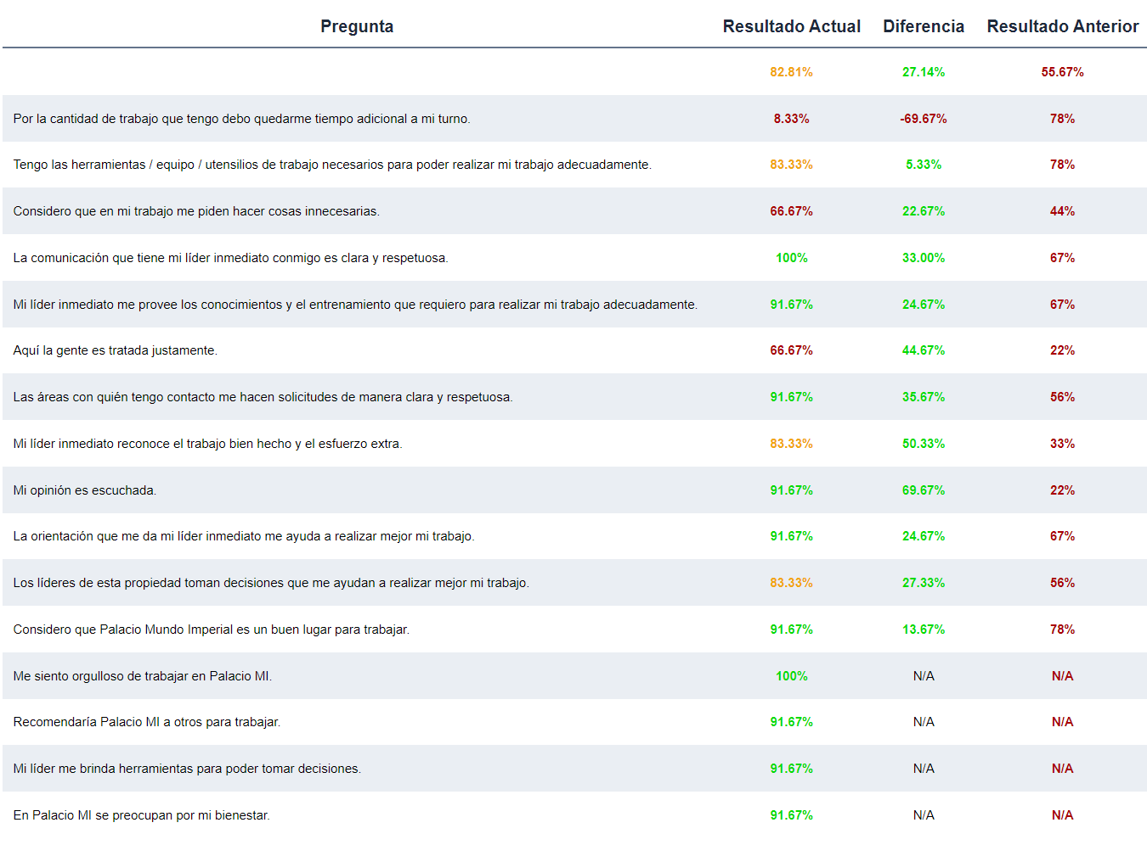
Encuesta LABORAL | DICIEMBRE 2024
Calificación PALACIO – ÁREAS PÚBLICAS
82.81%

Slide 28
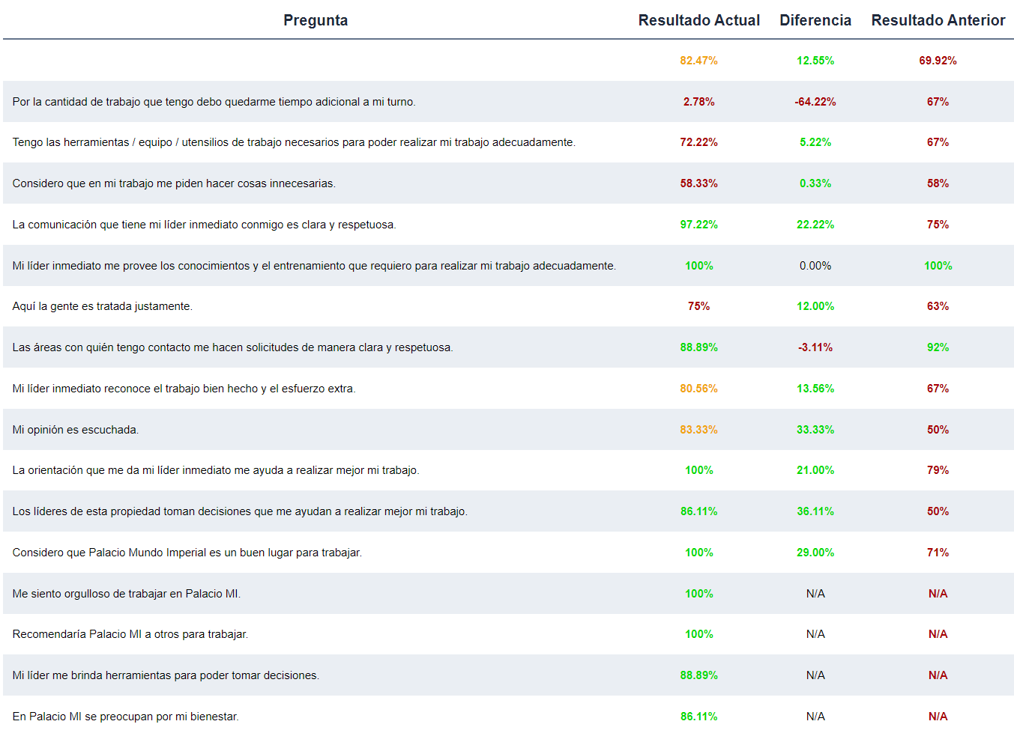
Encuesta LABORAL | DICIEMBRE 2024
Calificación PALACIO – SERVICIO UNIFORMADO
82.47%

Slide 29
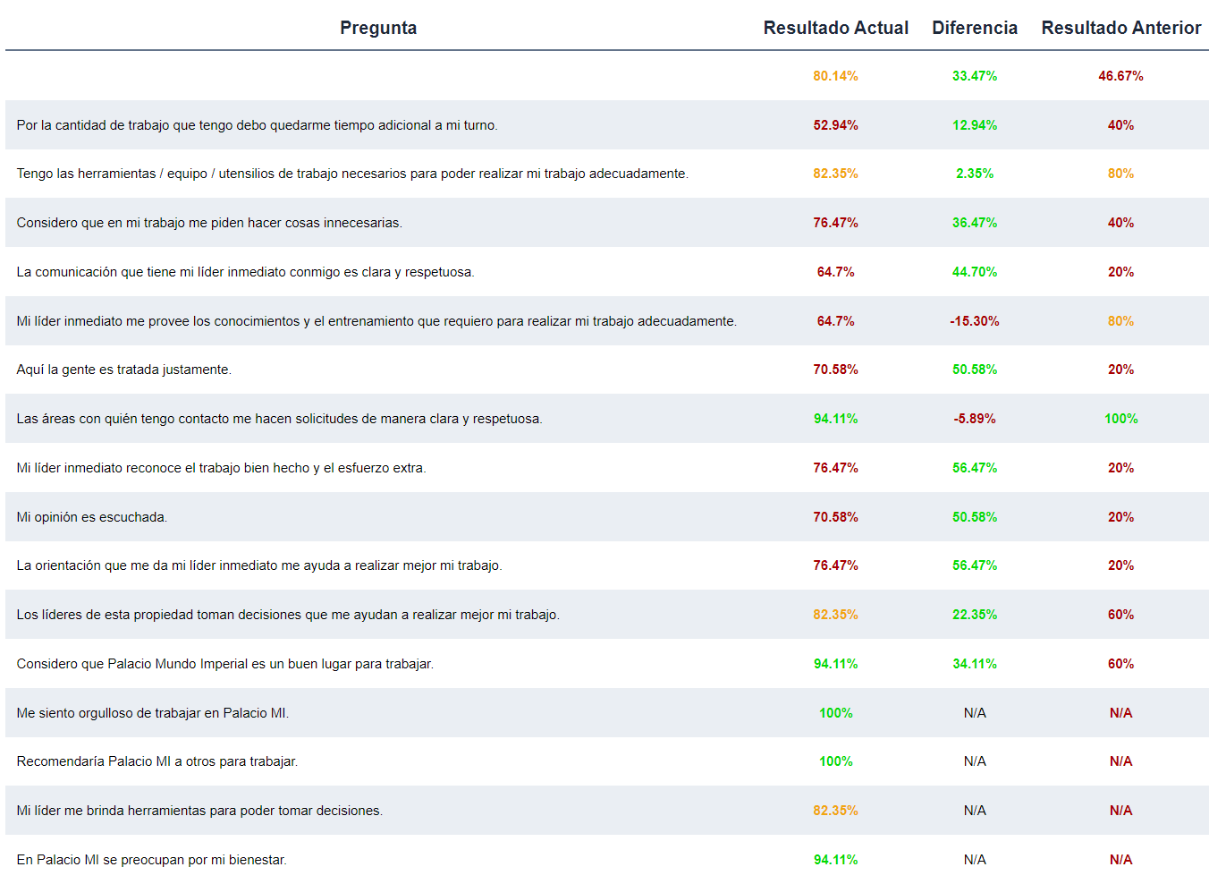
Encuesta LABORAL | DICIEMBRE 2024
Calificación PALACIO – GERENCIA GENERAL
80.14%

Slide 30
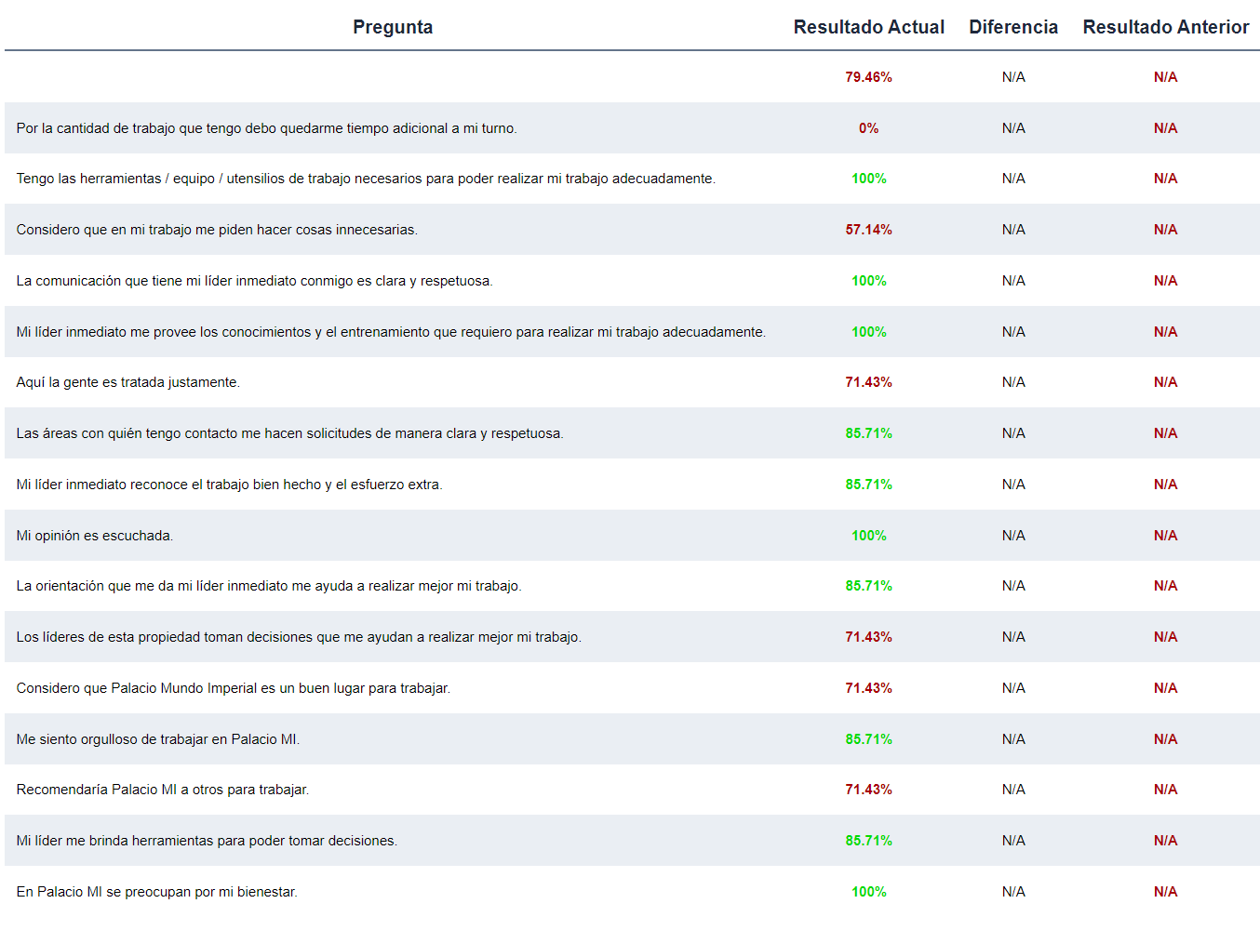
Encuesta LABORAL | DICIEMBRE 2024
Calificación PALACIO – TALENTO HUMANO
79.46%

Slide 31
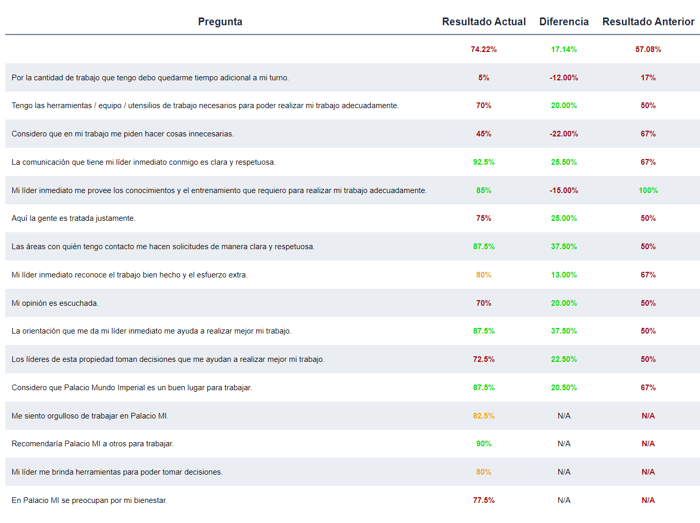
Encuesta LABORAL | DICIEMBRE 2024
Calificación PALACIO – A_B BARES
74.22%

Slide 32
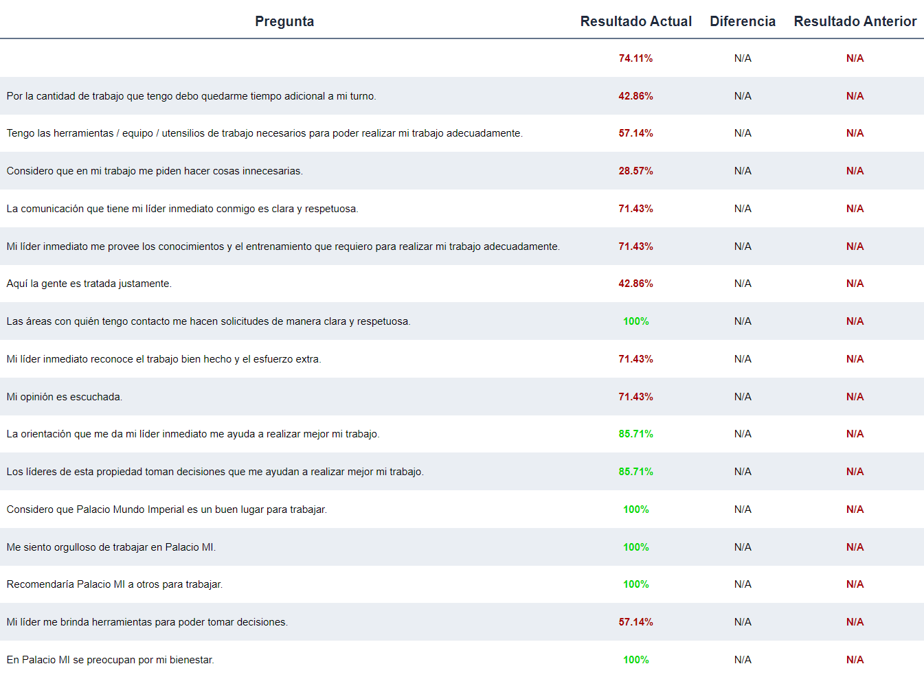
Encuesta LABORAL | DICIEMBRE 2024
Calificación PALACIO – SPA
74.11%

Slide 33
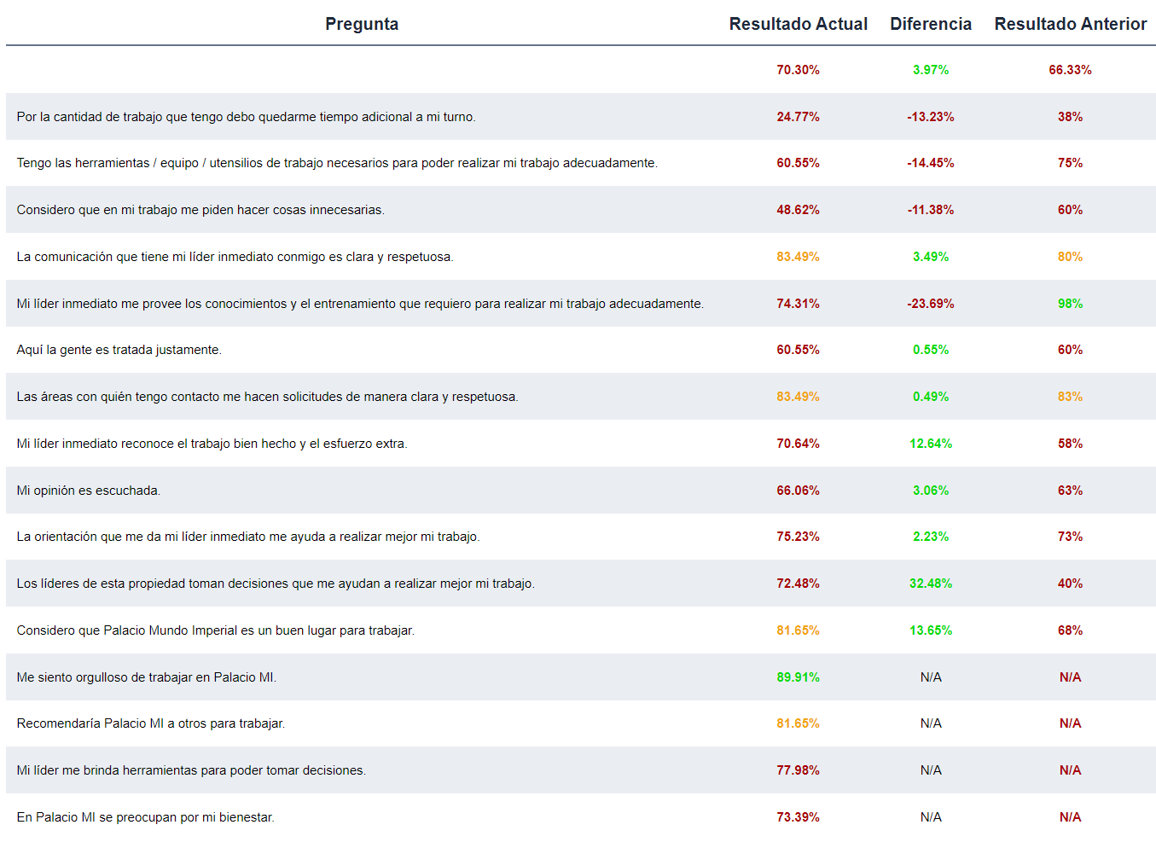
Encuesta LABORAL | DICIEMBRE 2024
Calificación PALACIO – A_B SERVICIO
70.30%

Slide 34
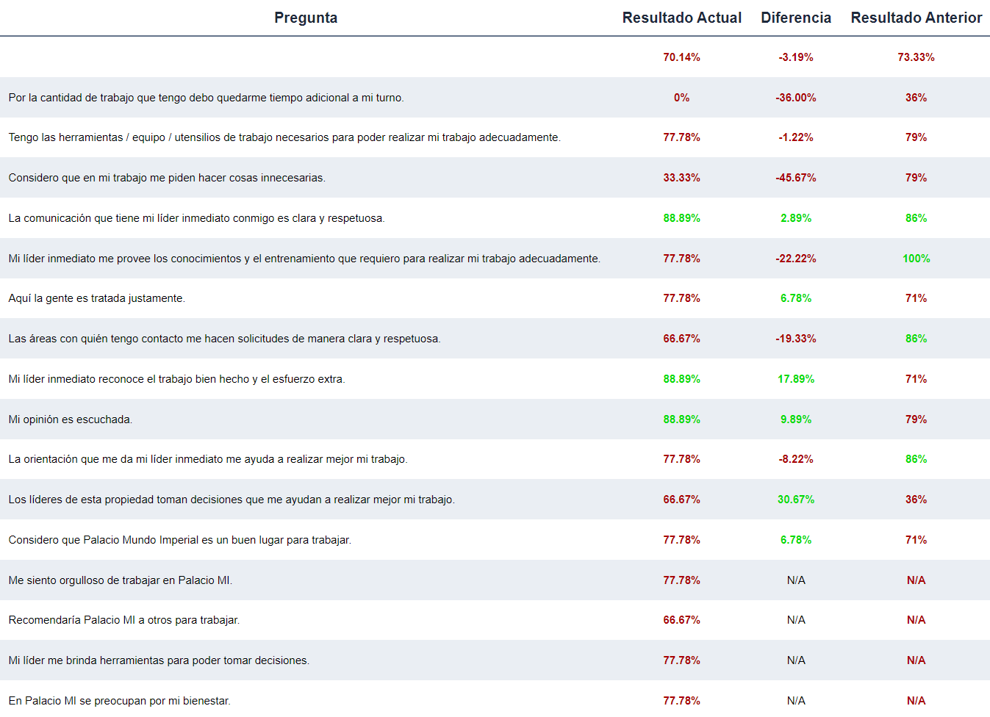
Encuesta LABORAL | DICIEMBRE 2024
Calificación PALACIO – CONTABILIDAD
70.14%

Slide 35
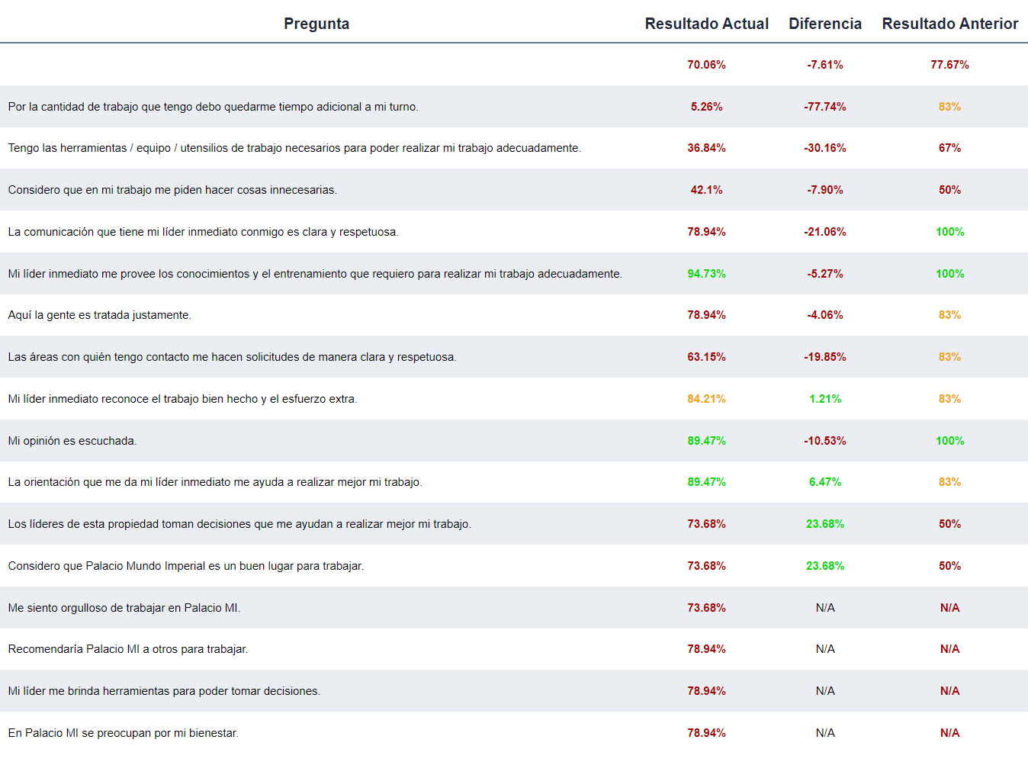
Encuesta LABORAL | DICIEMBRE 2024
Calificación Palacio – KIDS CLUB
70.06%

Slide 36
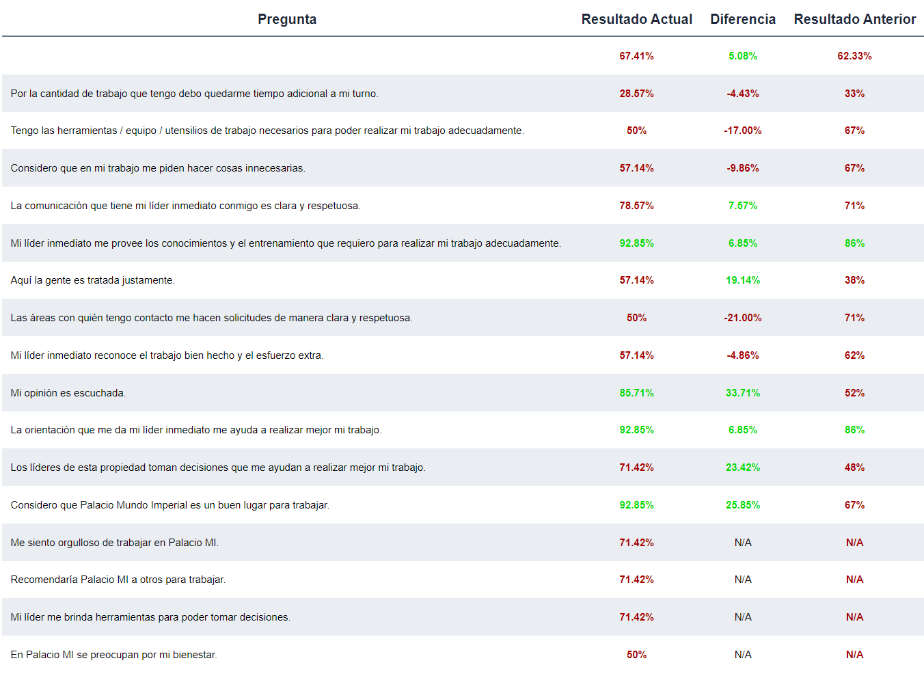
Encuesta LABORAL | DICIEMBRE 2024
Calificación PALACIO – RECEPCIÓN
67.41%

Slide 37
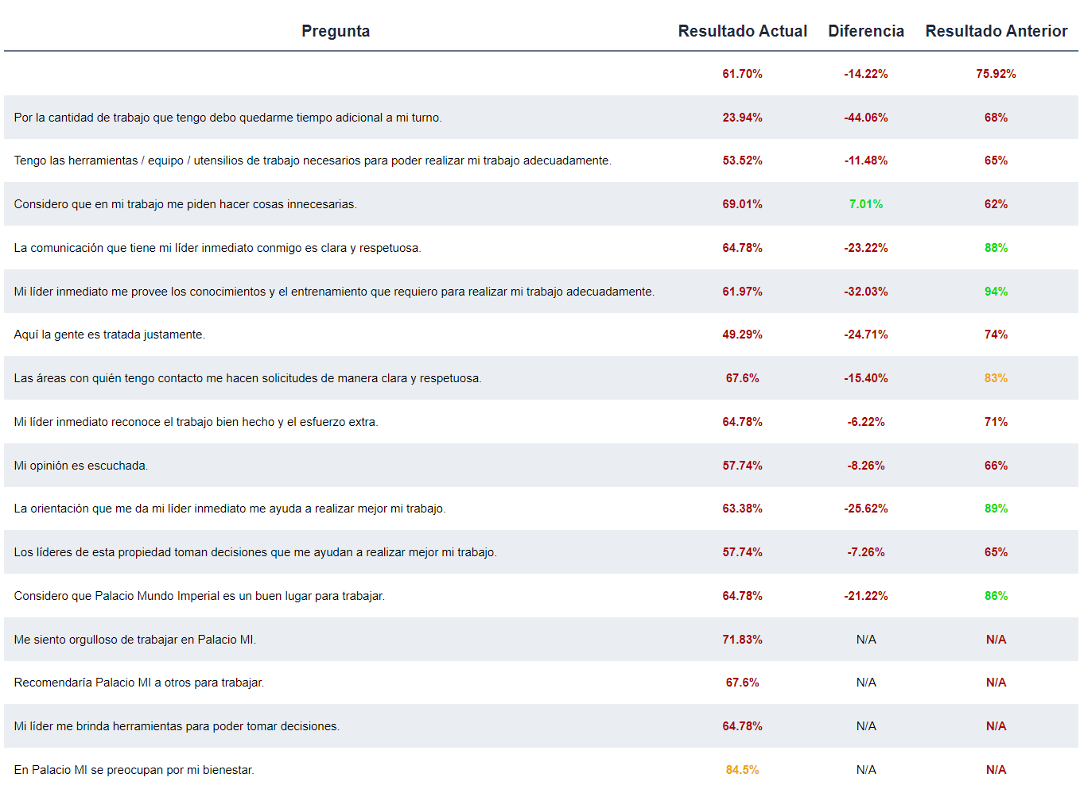
Encuesta LABORAL | DICIEMBRE 2024
Calificación PALACIO – MANTENIMIENTO
61.70%

Slide 38
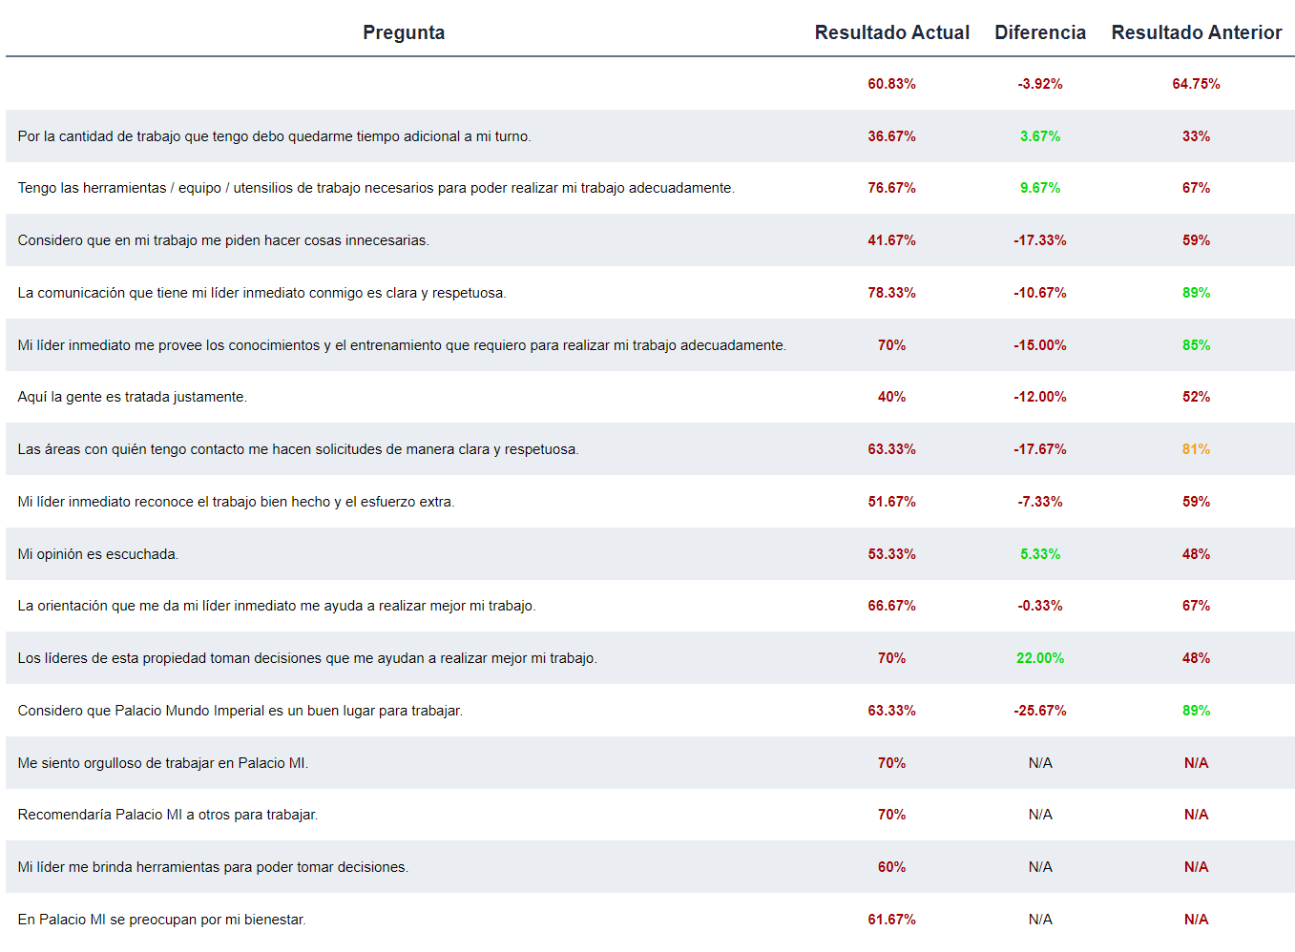
Encuesta LABORAL | DICIEMBRE 2024
Calificación PALACIO – A_B STEWARDS
60.83%

Slide 39
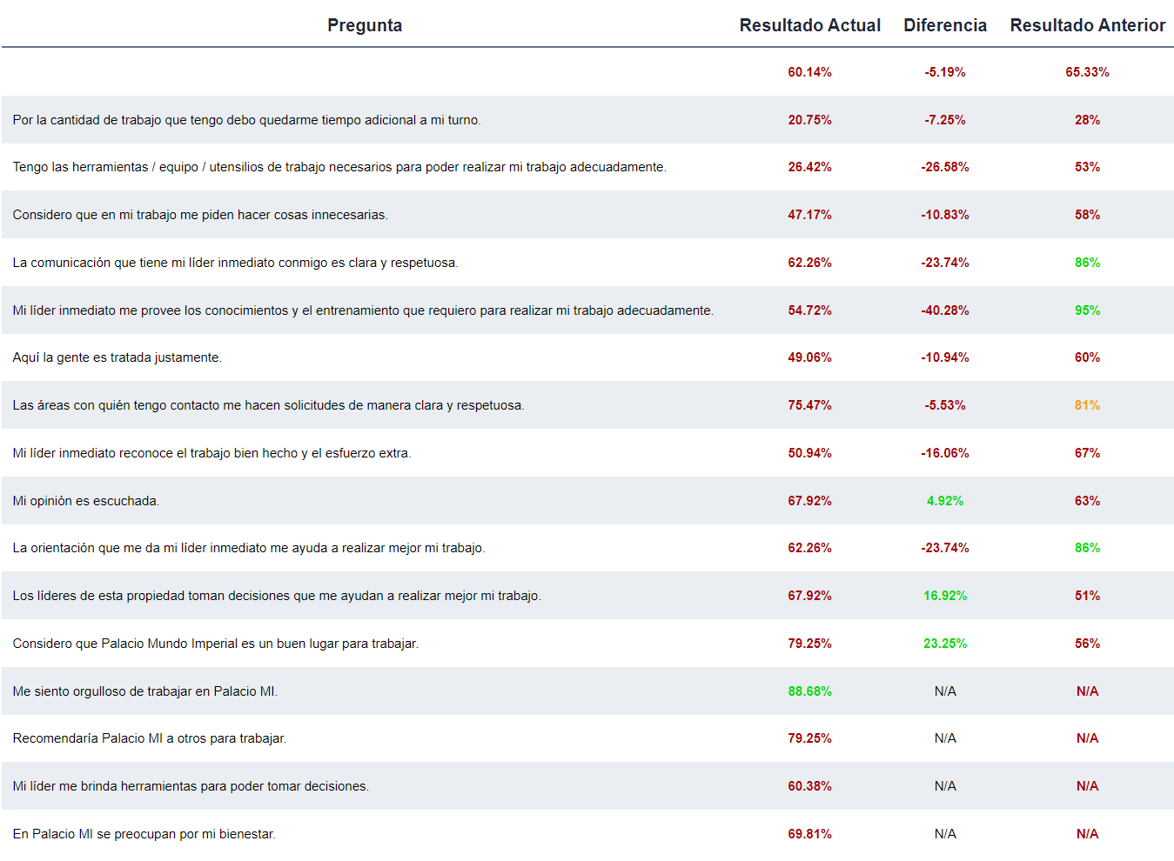
Encuesta LABORAL | DICIEMBRE 2024
Calificación PALACIO – A_B COCINAS
60.14%

Slide 40
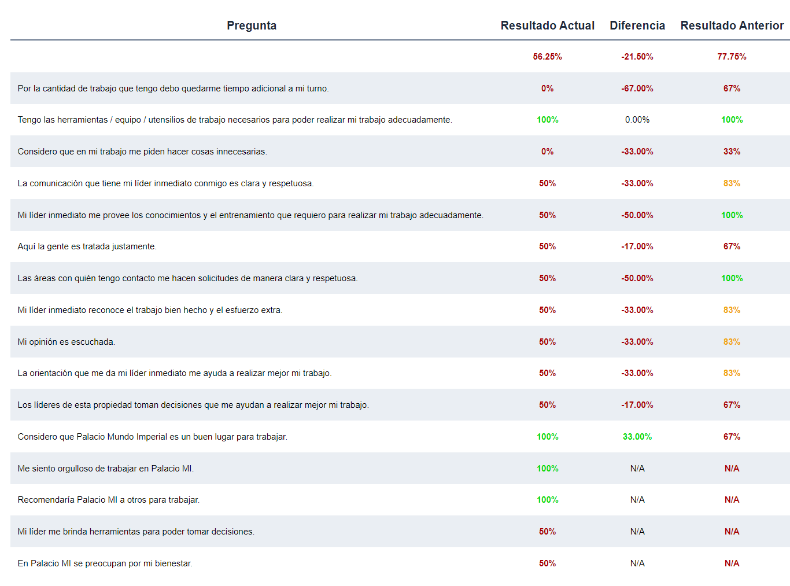
Encuesta LABORAL | DICIEMBRE 2024
Calificación Palacio – A_B ADMINISTRACIÓN
56.25%

Slide 41
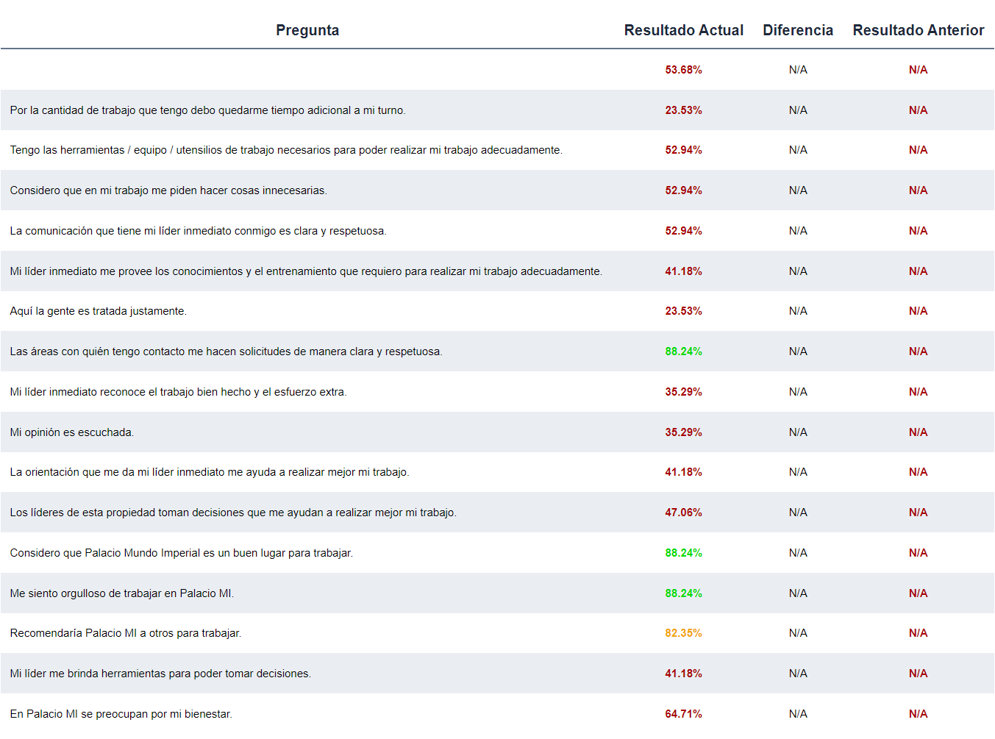
Encuesta LABORAL | DICIEMBRE 2024
Calificación PALACIO – CAJAS DEPARTAMENTALES
53.68%

Slide 42
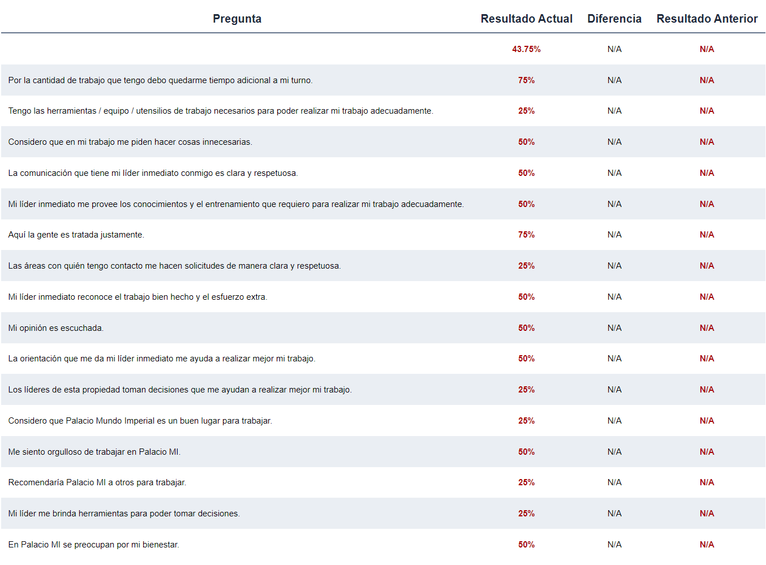
Encuesta LABORAL | DICIEMBRE 2024
Calificación PALACIO – TECNOLOGÍA
43.75%

Slide 43
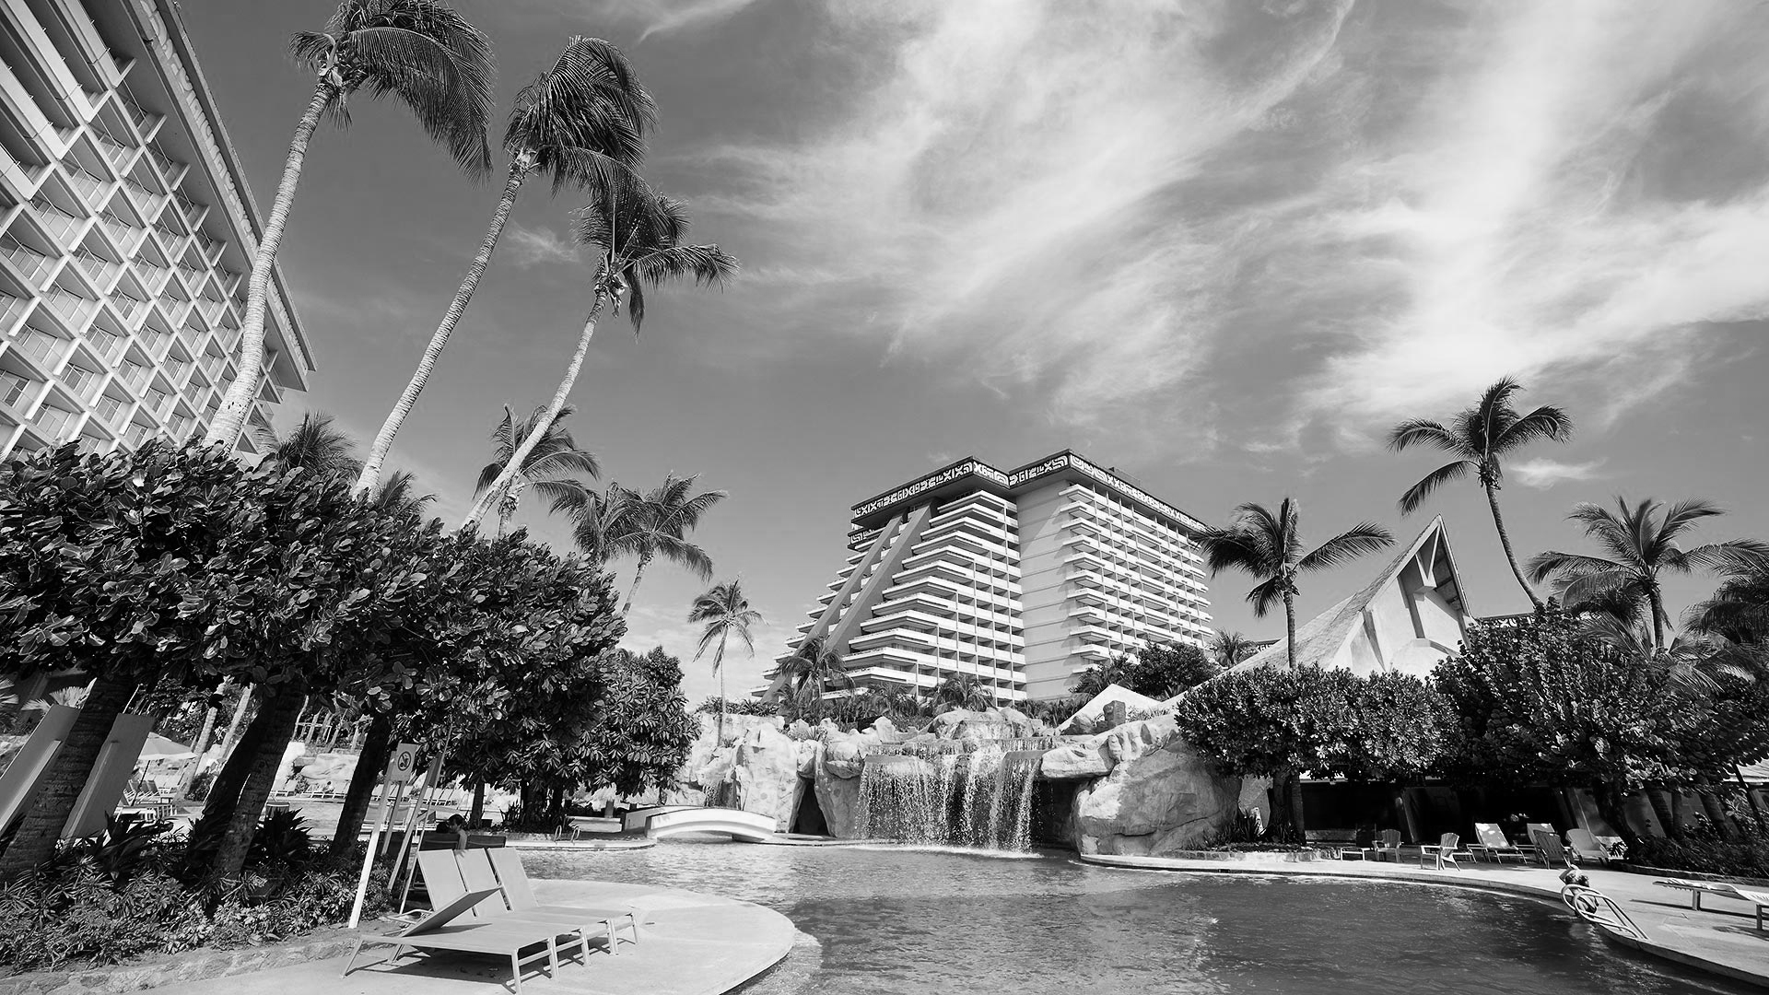
Resultados Princess Mundo Imperial
ENCUESTA LABORAL 2024

Slide 44
Encuesta LABORAL | DICIEMBRE 2024
Calificación PRINCESS - global
71.04%

Slide 45
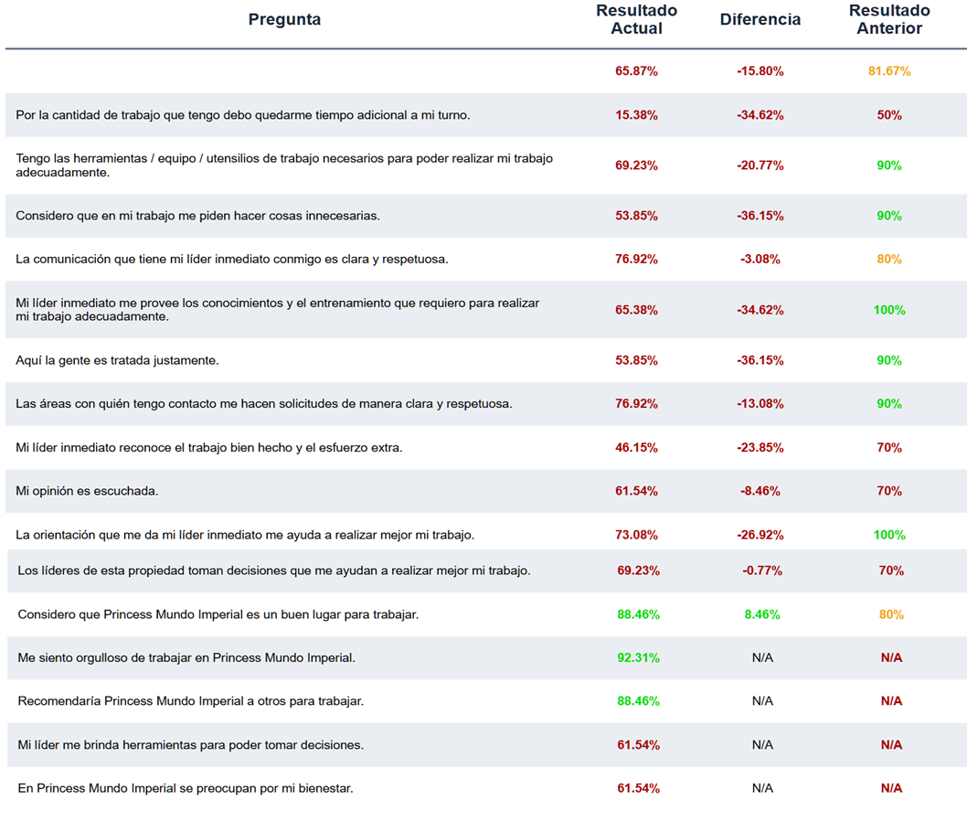
Encuesta LABORAL | DICIEMBRE 2024
Calificación PRINCESS – A_B Administración y Cajas Departamentales
65.87%

Slide 46
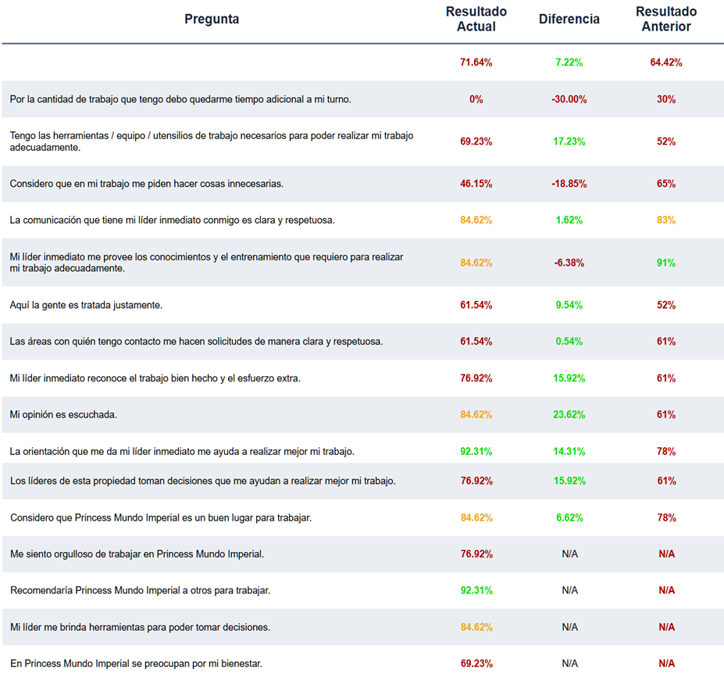
Encuesta LABORAL | DICIEMBRE 2024
Calificación PRINCESS – A_B Bares
71.64%

Slide 47
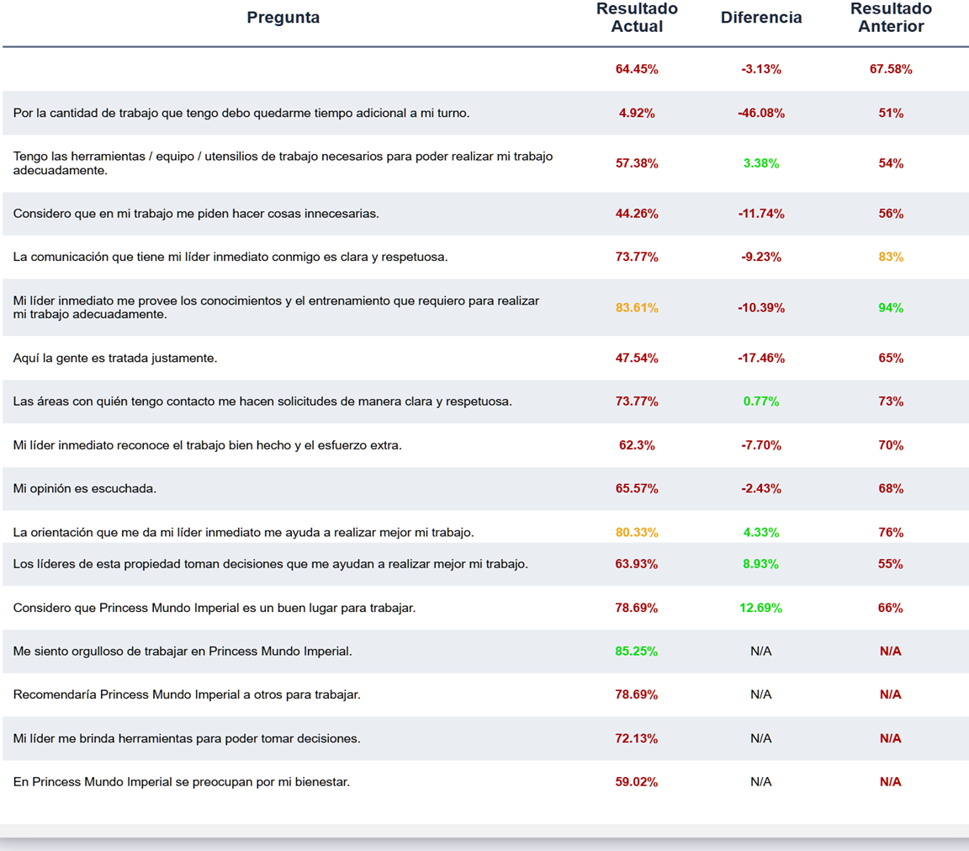
Encuesta LABORAL | DICIEMBRE 2024
Calificación PRINCESS – A_B Cocinas
64.45%

Slide 48
Encuesta LABORAL | DICIEMBRE 2024
Calificación PRINCESS – A_B Cocinas
Pregunta | Resultado Actual | Resultado Anterior | Diferencia
Por la cantidad de trabajo que tengo debo quedarme tiempo adicional a mi turno. | 10.26% | 4.92% | 5.34%
Tengo las herramientas / equipo / utensilios de trabajo necesarios para poder realizar mi trabajo adecuadamente. | 76.92% | 57.38% | 19.54%
Considero que en mi trabajo me piden hacer cosas innecesarias. | 66.67% | 44.26% | 22.41%
La comunicación que tiene mi Líder inmediato conmigo es clara y respetuosa. | 79.49% | 73.77% | 5.72%
Mi Líder inmediato me provee los conocimientos y el entrenamiento que requiero para realizar mi trabajo adecuadamente. | 51.28% | 83.61% | -32.33%
Aquí la gente es tratada justamente. | 79.49% | 47.54% | 31.95%
Las áreas con quien tengo contacto me hacen solicitudes de manera clara y respetuosa. | 66.67% | 73.77% | -7.10%
Mi Líder inmediato reconoce el trabajo bien hecho y el esfuerzo extra. | 30.77% | 62.3% | -31.53%
Mi opinión es escuchada. | 66.67% | 65.57% | 1.10%
La orientación que me da mi Líder inmediato me ayuda a realizar mejor mi trabajo. | 82.05% | 80.33% | 1.72%
Los Lideres de esta propiedad toman decisiones que me ayudan a realizar mejor mi trabajo. | 71.79% | 63.93% | 7.86%
Considero que Princess Mundo Imperial es un buen lugar para trabajar. | 66.67% | 78.69% | -12.02%
Me siento orgulloso de trabajar en Princess Mundo Imperial. | 69.23% | 85.25% | -16.02%
Recomendaría Princess Mundo Imperial a otros para trabajar. | 25.64% | 78.69% | -53.05%
Mi líder me brinda herramientas para poder tomar decisiones. | 74.36% | 72.13% | 2.23%
En Princess Mundo Imperial se preocupan por mi bienestar. | 43.59% | 59.02% | -15.43%
Promedio | 60.10% | 64.45% | -4.35%
60.10%

Slide 49
Encuesta LABORAL | DICIEMBRE 2024
Calificación PRINCESS – A_B SERVICIO
Pregunta | Resultado Actual | Resultado Anterior | Diferencia
Por la cantidad de trabajo que tengo debo quedarme tiempo adicional a mi turno. | N/A | 9.43% | N/A
Tengo las herramientas / equipo / utensilios de trabajo necesarios para poder realizar mi trabajo adecuadamente. | N/A | 79.25% | N/A
Considero que en mi trabajo me piden hacer cosas innecesarias. | N/A | 47.17% | N/A
La comunicación que tiene mi Líder inmediato conmigo es clara y respetuosa. | N/A | 77.36% | N/A
Mi Líder inmediato me provee los conocimientos y el entrenamiento que requiero para realizar mi trabajo adecuadamente. | N/A | 67.92% | N/A
Aquí la gente es tratada justamente. | N/A | 73.58% | N/A
Las áreas con quien tengo contacto me hacen solicitudes de manera clara y respetuosa. | N/A | 73.58% | N/A
Mi Líder inmediato reconoce el trabajo bien hecho y el esfuerzo extra. | N/A | 71.7% | N/A
Mi opinión es escuchada. | N/A | 69.81% | N/A
La orientación que me da mi Líder inmediato me ayuda a realizar mejor mi trabajo. | N/A | 79.25% | N/A
Los Lideres de esta propiedad toman decisiones que me ayudan a realizar mejor mi trabajo. | N/A | 73.58% | N/A
Considero que Princess Mundo Imperial es un buen lugar para trabajar. | N/A | 92.45% | N/A
Me siento orgulloso de trabajar en Princess Mundo Imperial. | N/A | 94.34% | N/A
Recomendaría Princess Mundo Imperial a otros para trabajar. | N/A | 90.57% | N/A
Mi líder me brinda herramientas para poder tomar decisiones. | N/A | 77.36% | N/A
En Princess Mundo Imperial se preocupan por mi bienestar. | N/A | 77.36% | N/A
Promedio | N/A | 72.17% | N/A
72.17%

Slide 50
Encuesta LABORAL | DICIEMBRE 2024
Calificación PRINCESS – a_b stewards
Pregunta | Resultado Actual | Resultado Anterior | Diferencia
Por la cantidad de trabajo que tengo debo quedarme tiempo adicional a mi turno. | 3.13% | 4% | -0.87%
Tengo las herramientas / equipo / utensilios de trabajo necesarios para poder realizar mi trabajo adecuadamente. | 90.63% | 88% | 2.63%
Considero que en mi trabajo me piden hacer cosas innecesarias. | 59.38% | 52% | 7.38%
La comunicación que tiene mi Líder inmediato conmigo es clara y respetuosa. | 84.38% | 84% | 0.38%
Mi Líder inmediato me provee los conocimientos y el entrenamiento que requiero para realizar mi trabajo adecuadamente. | 71.88% | 88% | -16.12%
Aquí la gente es tratada justamente. | 68.75% | 68% | 0.75%
Las áreas con quien tengo contacto me hacen solicitudes de manera clara y respetuosa. | 75.00% | 80% | -5.00%
Mi Líder inmediato reconoce el trabajo bien hecho y el esfuerzo extra. | 50.00% | 84% | -34.00%
Mi opinión es escuchada. | 81.25% | 72% | 9.25%
La orientación que me da mi Líder inmediato me ayuda a realizar mejor mi trabajo. | 90.63% | 84% | 6.63%
Los Lideres de esta propiedad toman decisiones que me ayudan a realizar mejor mi trabajo. | 93.75% | 76% | 17.75%
Considero que Princess Mundo Imperial es un buen lugar para trabajar. | 75.00% | 92% | -17.00%
Me siento orgulloso de trabajar en Princess Mundo Imperial. | 84.38% | 100% | -15.62%
Recomendaría Princess Mundo Imperial a otros para trabajar. | 3.13% | 96% | -92.87%
Mi líder me brinda herramientas para poder tomar decisiones. | 93.75% | 88% | 5.75%
En Princess Mundo Imperial se preocupan por mi bienestar. | 46.88% | 84% | -37.12%
Promedio | 67.00% | 77.50% | -10.50%
77.50%

Slide 51
Encuesta LABORAL | DICIEMBRE 2024
Calificación PRINCESS – Ama de llaves
Pregunta | Resultado Actual | Resultado Anterior | Diferencia
Por la cantidad de trabajo que tengo debo quedarme tiempo adicional a mi turno. | 0.00% | 24.62% | -24.62%
Tengo las herramientas / equipo / utensilios de trabajo necesarios para poder realizar mi trabajo adecuadamente. | 96.30% | 76.92% | 19.38%
Considero que en mi trabajo me piden hacer cosas innecesarias. | 74.07% | 38.46% | 35.61%
La comunicación que tiene mi Líder inmediato conmigo es clara y respetuosa. | 59.26% | 69.23% | -9.97%
Mi Líder inmediato me provee los conocimientos y el entrenamiento que requiero para realizar mi trabajo adecuadamente. | 88.89% | 75.38% | 13.51%
Aquí la gente es tratada justamente. | 70.37% | 46.15% | 24.22%
Las áreas con quien tengo contacto me hacen solicitudes de manera clara y respetuosa. | 74.07% | 81.54% | -7.47%
Mi Líder inmediato reconoce el trabajo bien hecho y el esfuerzo extra. | 18.52% | 58.46% | -39.94%
Mi opinión es escuchada. | 48.15% | 58.46% | -10.31%
La orientación que me da mi Líder inmediato me ayuda a realizar mejor mi trabajo. | 62.96% | 73.85% | -10.89%
Los Lideres de esta propiedad toman decisiones que me ayudan a realizar mejor mi trabajo. | 66.67% | 67.69% | -1.02%
Considero que Princess Mundo Imperial es un buen lugar para trabajar. | 70.37% | 87.69% | -17.32%
Me siento orgulloso de trabajar en Princess Mundo Imperial. | 92.59% | 87.69% | 4.90%
Recomendaría Princess Mundo Imperial a otros para trabajar. | 7.41% | 78.46% | -71.05%
Mi líder me brinda herramientas para poder tomar decisiones. | 59.26% | 69.23% | -9.97%
En Princess Mundo Imperial se preocupan por mi bienestar. | 62.96% | 76.92% | -13.96%
Promedio | 59.49% | 66.92% | -7.43%
59.49%

Slide 52
Encuesta LABORAL | DICIEMBRE 2024
Calificación PRINCESS – ÁREAS PÚBLICAS
Pregunta | Resultado Actual | Resultado Anterior | Diferencia
Por la cantidad de trabajo que tengo debo quedarme tiempo adicional a mi turno. | 47.62% | 39.13% | 8.49%
Tengo las herramientas / equipo / utensilios de trabajo necesarios para poder realizar mi trabajo adecuadamente. | 76.19% | 78.26% | -2.07%
Considero que en mi trabajo me piden hacer cosas innecesarias. | 38.10% | 56.52% | -18.42%
La comunicación que tiene mi Líder inmediato conmigo es clara y respetuosa. | 76.19% | 86.96% | -10.77%
Mi Líder inmediato me provee los conocimientos y el entrenamiento que requiero para realizar mi trabajo adecuadamente. | 71.43% | 82.61% | -11.18%
Aquí la gente es tratada justamente. | 57.14% | 69.57% | -12.43%
Las áreas con quien tengo contacto me hacen solicitudes de manera clara y respetuosa. | 66.67% | 82.61% | -15.94%
Mi Líder inmediato reconoce el trabajo bien hecho y el esfuerzo extra. | 42.86% | 73.91% | -31.05%
Mi opinión es escuchada. | 42.86% | 78.26% | -35.40%
La orientación que me da mi Líder inmediato me ayuda a realizar mejor mi trabajo. | 71.43% | 86.96% | -15.53%
Los Lideres de esta propiedad toman decisiones que me ayudan a realizar mejor mi trabajo. | 66.67% | 91.3% | -24.63%
Considero que Princess Mundo Imperial es un buen lugar para trabajar. | 61.90% | 91.3% | -29.40%
Me siento orgulloso de trabajar en Princess Mundo Imperial. | 85.71% | 86.96% | -1.25%
Recomendaría Princess Mundo Imperial a otros para trabajar. | 4.76% | 91.3% | -86.54%
Mi líder me brinda herramientas para poder tomar decisiones. | 61.90% | 78.26% | -16.36%
En Princess Mundo Imperial se preocupan por mi bienestar. | 52.38% | 82.61% | -30.23%
Promedio | 57.74% | 78.53% | -20.79%
57.74%

Slide 53
Encuesta LABORAL | DICIEMBRE 2024
Calificación PRINCESS – CAFETERÍA EMPLEADOS
Pregunta | Resultado Actual | Resultado Anterior | Diferencia
Por la cantidad de trabajo que tengo debo quedarme tiempo adicional a mi turno. | 0.00% | 33.33% | -33.33%
Tengo las herramientas / equipo / utensilios de trabajo necesarios para poder realizar mi trabajo adecuadamente. | 66.67% | 50% | 16.67%
Considero que en mi trabajo me piden hacer cosas innecesarias. | 83.33% | 50% | 33.33%
La comunicación que tiene mi Líder inmediato conmigo es clara y respetuosa. | 83.33% | 66.67% | 16.66%
Mi Líder inmediato me provee los conocimientos y el entrenamiento que requiero para realizar mi trabajo adecuadamente. | 83.33% | 66.67% | 16.66%
Aquí la gente es tratada justamente. | 100.00% | 66.67% | 33.33%
Las áreas con quien tengo contacto me hacen solicitudes de manera clara y respetuosa. | 83.33% | 83.33% | 0.00%
Mi Líder inmediato reconoce el trabajo bien hecho y el esfuerzo extra. | 50.00% | 50% | 0.00%
Mi opinión es escuchada. | 83.33% | 66.67% | 16.66%
La orientación que me da mi Líder inmediato me ayuda a realizar mejor mi trabajo. | 83.33% | 83.33% | 0.00%
Los Lideres de esta propiedad toman decisiones que me ayudan a realizar mejor mi trabajo. | 83.33% | 83.33% | 0.00%
Considero que Princess Mundo Imperial es un buen lugar para trabajar. | 83.33% | 83.33% | 0.00%
Me siento orgulloso de trabajar en Princess Mundo Imperial. | 83.33% | 83.33% | 0.00%
Recomendaría Princess Mundo Imperial a otros para trabajar. | 16.67% | 83.33% | -66.66%
Mi líder me brinda herramientas para poder tomar decisiones. | 83.33% | 83.33% | 0.00%
En Princess Mundo Imperial se preocupan por mi bienestar. | 100.00% | 83.33% | 16.67%
Promedio | 72.92% | 69.79% | 3.12%
72.92%

Slide 54
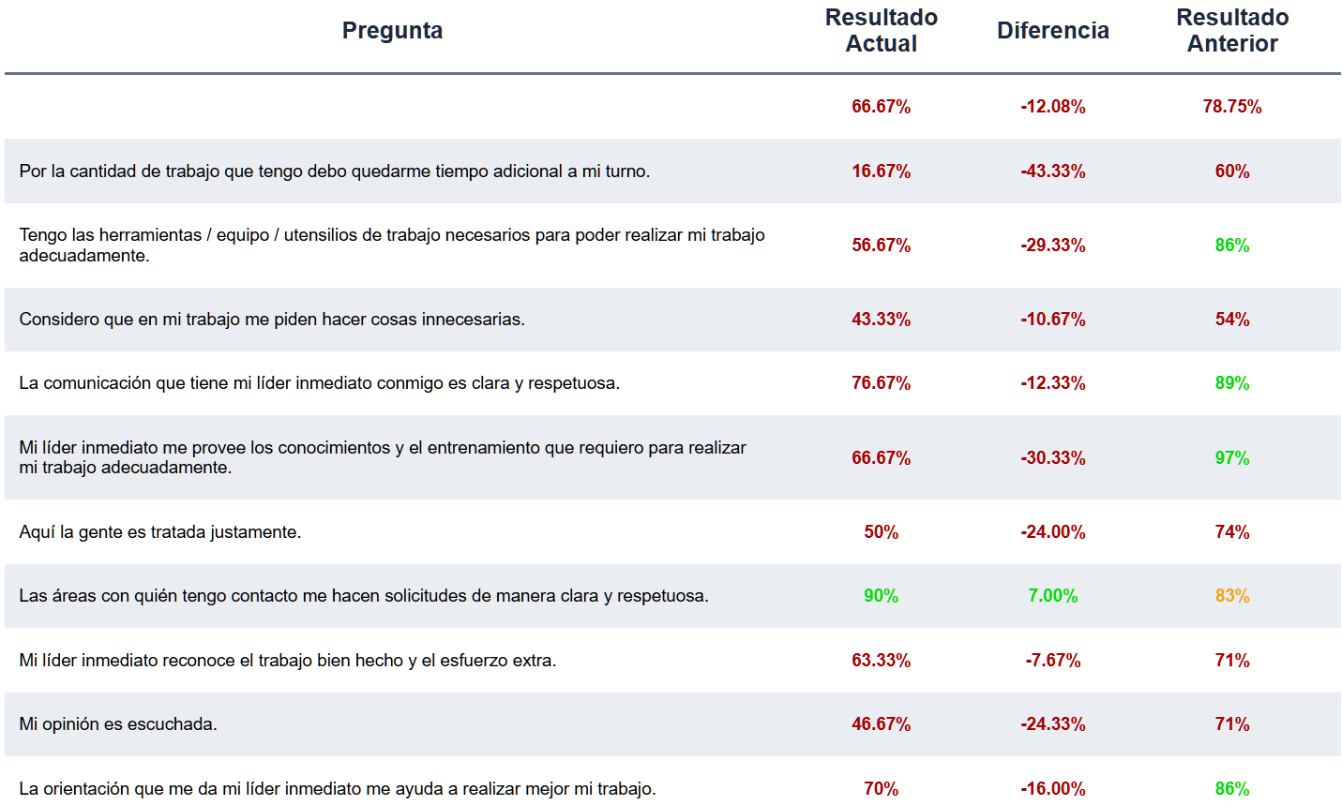
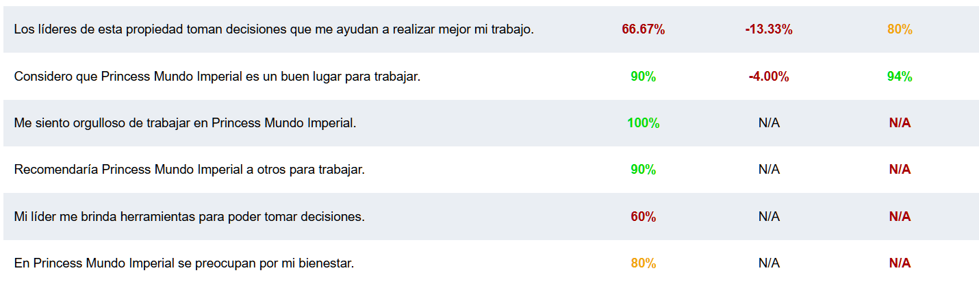
Encuesta LABORAL | DICIEMBRE 2024
Calificación PRINCESS – Club imperial
66.67%

Slide 55
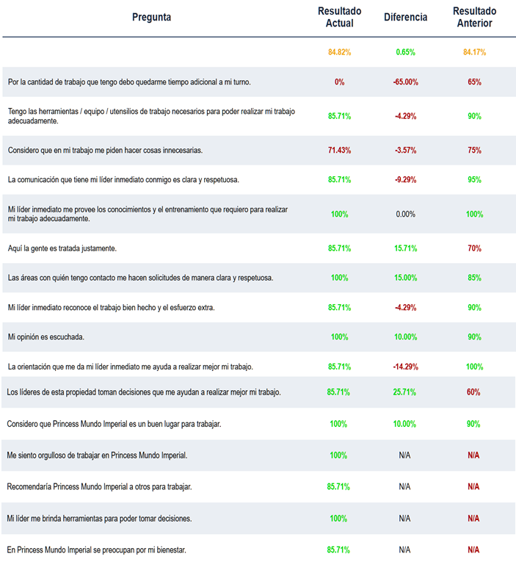
Encuesta LABORAL | DICIEMBRE 2024
Calificación PRINCESS – COMPRAS
84.82%

Slide 56
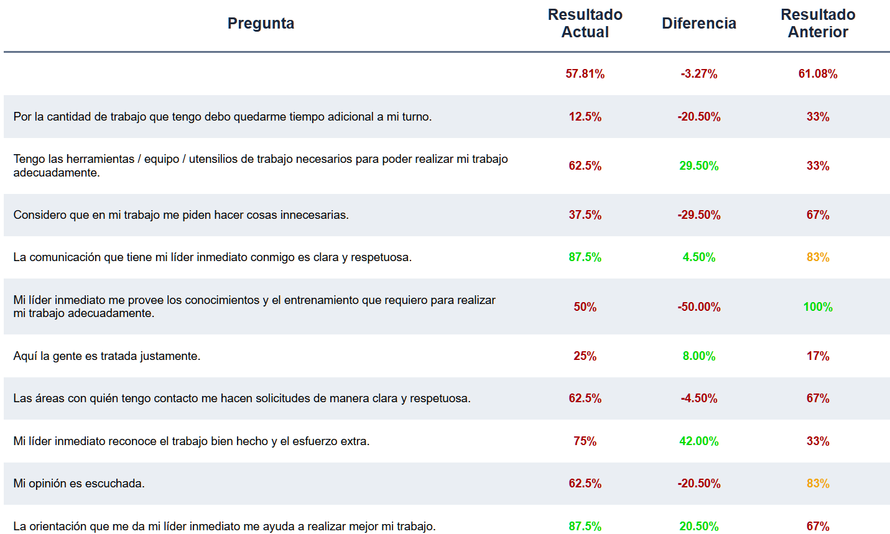
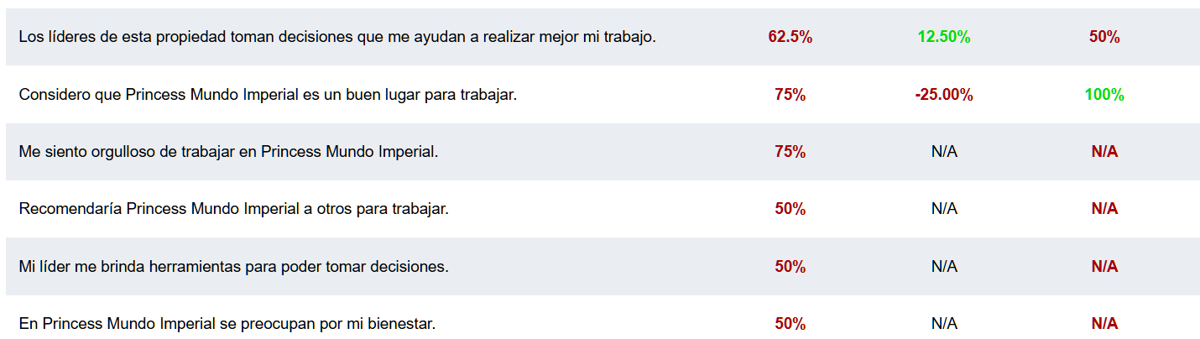
Encuesta LABORAL | DICIEMBRE 2024
Calificación PRINCESS – CONSTRUCCIÓN
57.81%

Slide 57
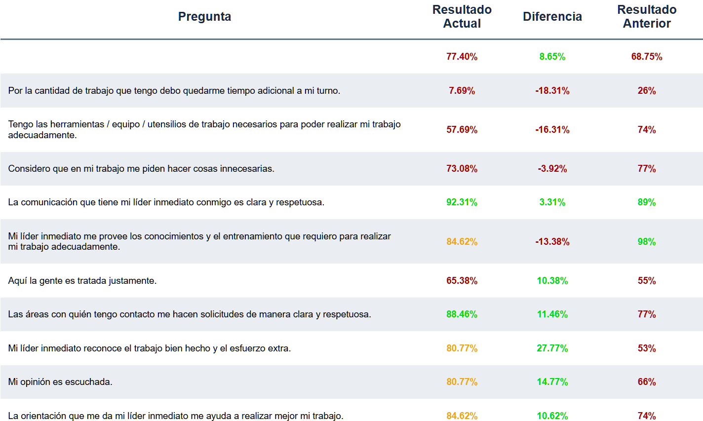
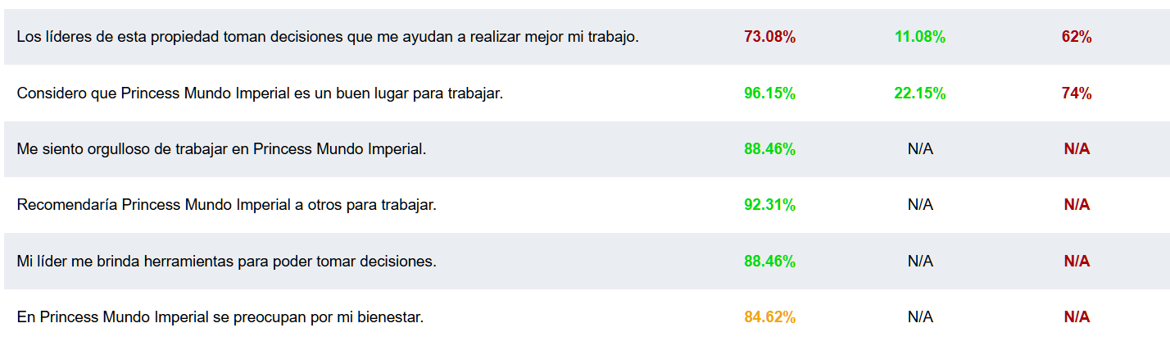
Encuesta LABORAL | DICIEMBRE 2024
Calificación PRINCESS – CONTABILIDAD
77.40%

Slide 58
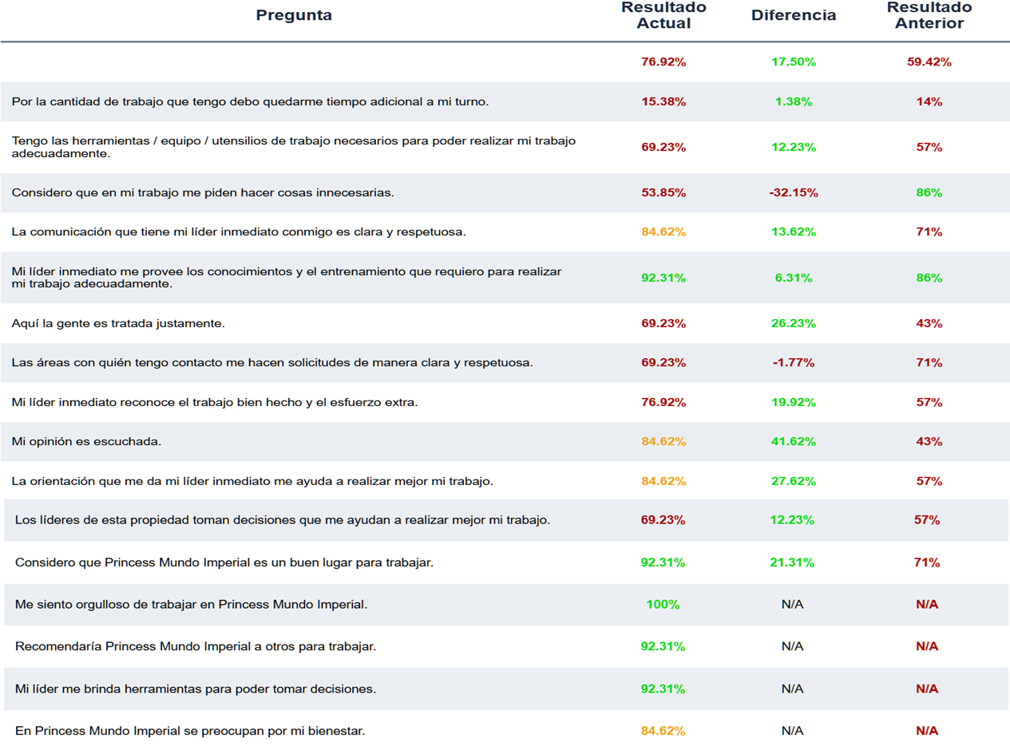
Encuesta LABORAL | DICIEMBRE 2024
Calificación PRINCESS – Comité de OPERACIONES
76.92%

Slide 59
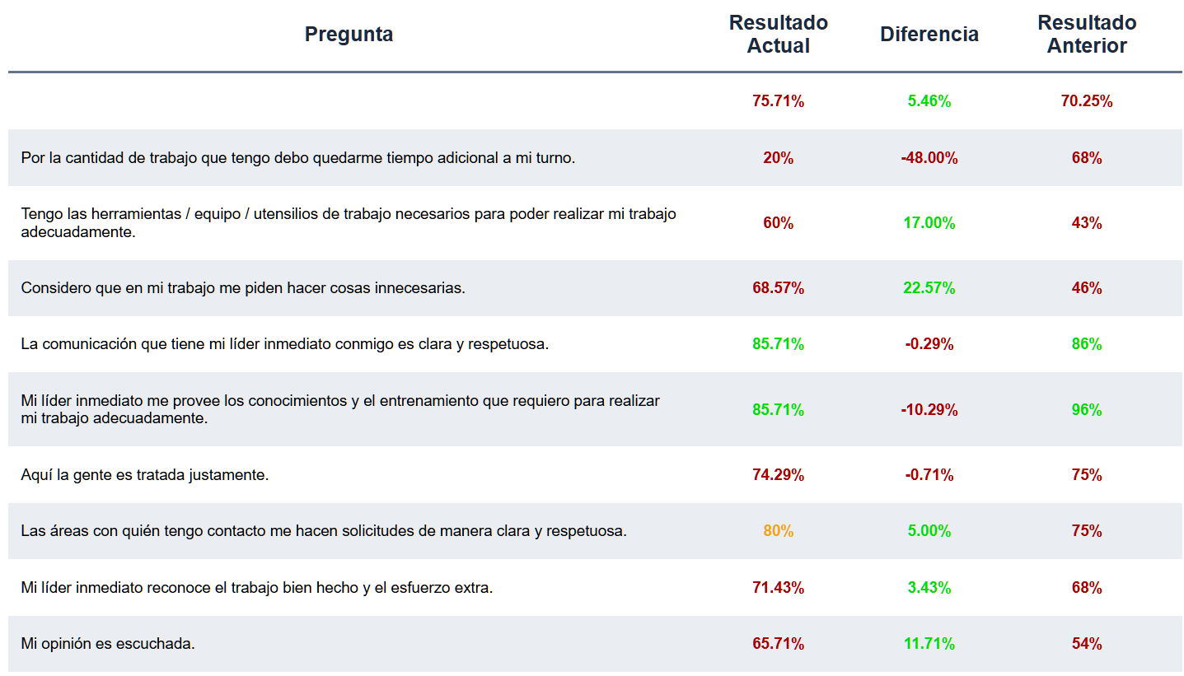
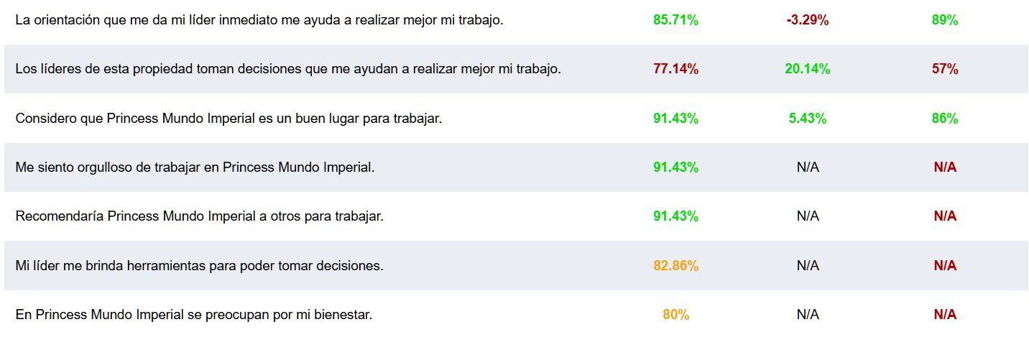
Encuesta LABORAL | DICIEMBRE 2024
Calificación PRINCESS – GOLF, SERVICIOS Y MANTENIMIENTO
75.71%

Slide 60
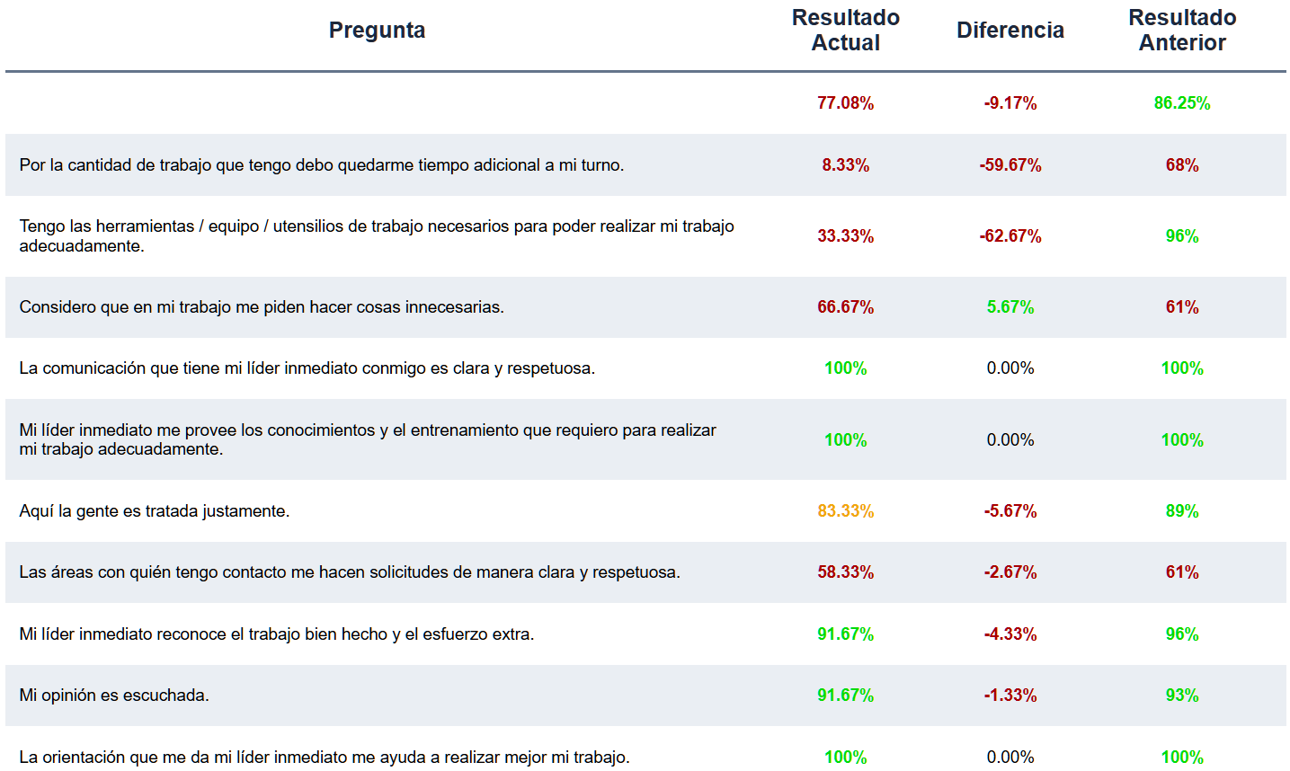
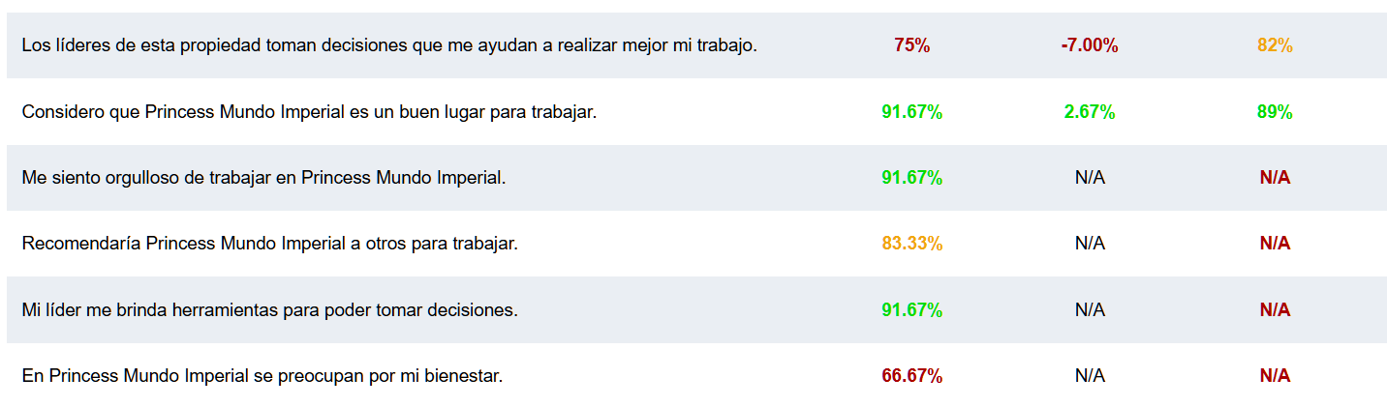
Encuesta LABORAL | DICIEMBRE 2024
Calificación PRINCESS – kids club
77.08%

Slide 61


Encuesta LABORAL | DICIEMBRE 2024
Calificación PRINCESS – LAVANDERÍA
77.25%

Slide 62


Encuesta LABORAL | DICIEMBRE 2024
Calificación PRINCESS – MANTENIMIENTO Y JARDINERÍA
61.41%

Slide 63


Encuesta LABORAL | DICIEMBRE 2024
Calificación PRINCESS – POOL BEACH
71.69%

Slide 64


Encuesta LABORAL | DICIEMBRE 2024
Calificación PRINCESS – RECEPCIÓN
70.67%

Slide 65


Encuesta LABORAL | DICIEMBRE 2024
Calificación PRINCESS – SEGURIDAD, MONITOREO Y SALVAVIDAS
72.88%

Slide 66


Encuesta LABORAL | DICIEMBRE 2024
Calificación PRINCESS – SERVICIO IMPERIAL
74.22%

Slide 67


Encuesta LABORAL | DICIEMBRE 2024
Calificación PRINCESS – SERVICIO UNIFORMADO
77.41%

Slide 68


Encuesta LABORAL | DICIEMBRE 2024
Calificación PRINCESS – SPA
85.71%

Slide 69


Encuesta LABORAL | DICIEMBRE 2024
Calificación PRINCESS – TALENTO HUMANO
74.31%

Slide 70

Encuesta LABORAL | DICIEMBRE 2024
Calificación PRINCESS – TECNOLOGÍA
78.57%

Slide 71


Encuesta LABORAL | DICIEMBRE 2024
Calificación PRINCESS – Tiendas y tiendas golf
67.50%

Slide 72

Resultados Pierre Mundo Imperial
ENCUESTA LABORAL 2024

Slide 73
Encuesta LABORAL | DICIEMBRE 2024
Calificación PIERRE - global
70.69%

Slide 74


Encuesta LABORAL | DICIEMBRE 2024
Calificación Pierre – CONTABILIDAD
95.31%

Slide 75

Encuesta LABORAL | DICIEMBRE 2024
Calificación Pierre – GERENCIA GENERAL
93.02%

Slide 76

Encuesta LABORAL | DICIEMBRE 2024
Calificación Pierre – A_B ADMINISTRACIÓN
92.50%

Slide 77

Encuesta LABORAL | DICIEMBRE 2024
Calificación Pierre – TALENTO HUMANO
90.63%

Slide 78
Encuesta LABORAL | DICIEMBRE 2024
Calificación Pierre – TALENTO HUMANO
90.63%

Slide 79

Encuesta LABORAL | DICIEMBRE 2024
Calificación Pierre – Seguridad
87.50%

Slide 80

Encuesta LABORAL | DICIEMBRE 2024
Calificación Pierre – CAFÉ PIERRE
87.50%

Slide 81

Encuesta LABORAL | DICIEMBRE 2024
Calificación Pierre – CAFETERÍA DE EMPLEADOS
87.50%

Slide 82

Encuesta LABORAL | DICIEMBRE 2024
Calificación Pierre – Pool beach
75.00%

Slide 83

Encuesta LABORAL | DICIEMBRE 2024
Calificación Pierre – A_B COCINAS
73.64%

Slide 84

Encuesta LABORAL | DICIEMBRE 2024
Calificación Pierre – Recepción
71.43%

Slide 85

Encuesta LABORAL | DICIEMBRE 2024
Calificación Pierre – Mantenimiento
67.39%

Slide 86

Encuesta LABORAL | DICIEMBRE 2024
Calificación Pierre – Bar Pierre
66.55%

Slide 87

Encuesta LABORAL | DICIEMBRE 2024
Calificación Pierre – Camaristas
63.99%

Slide 88

Encuesta LABORAL | DICIEMBRE 2024
Calificación Pierre – Ama de Llaves
63.54%

Slide 89

Encuesta LABORAL | DICIEMBRE 2024
Calificación Pierre – Tabachín
60.00%

Slide 90

Encuesta LABORAL | DICIEMBRE 2024
Calificación Pierre – ÁREAS PÚBLICAS
58.93%

Slide 91

Encuesta LABORAL | DICIEMBRE 2024
Calificación Pierre – Servicio uniformado
57.81%

Slide 92

Encuesta LABORAL | DICIEMBRE 2024
Calificación Pierre – Terraza
54.04%

Slide 93

Encuesta LABORAL | DICIEMBRE 2024
Calificación Pierre – A_B Stewards
53.75%

Slide 94


Resultados Arena GNP / Forum Mundo Imperial
ENCUESTA LABORAL 2024

Slide 95
Encuesta LABORAL | DICIEMBRE 2024
Calificación Arena GNP / Forum Mundo Imperial - global
64.77%

Slide 96

Encuesta LABORAL | DICIEMBRE 2024
Calificación Arena GNP / Forum Mundo Imperial – ADMINISTRACIÓN Y CONTABILIDAD
53.91%

Slide 97

Encuesta LABORAL | DICIEMBRE 2024
Calificación Arena GNP / Forum Mundo Imperial – SEGURIDAD
93.75%

